Slide 1
Татарстан Республикасы Әгерҗе муниципаль районы Исәнбай авыл җирлегенең 2017 ел отчеты

Slide 2
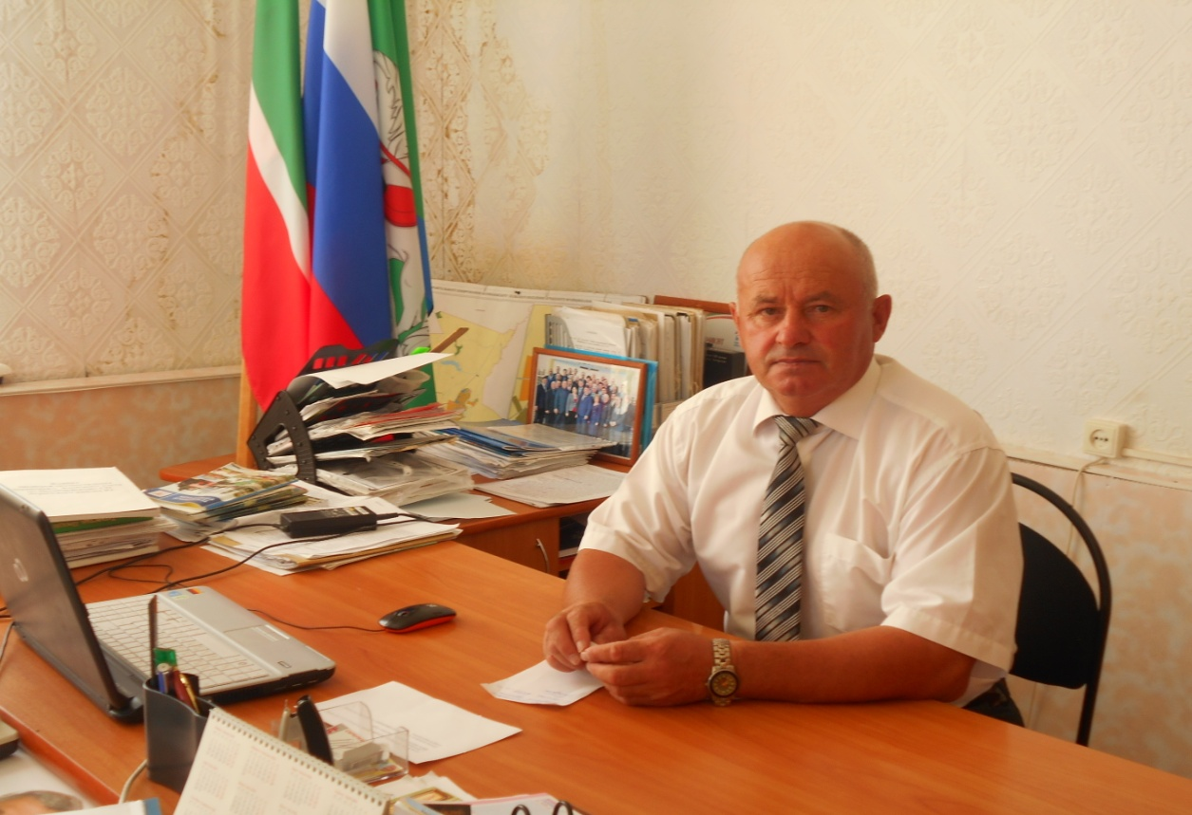
Докладчы
Исәнбай авыл җирлеге Башлыгы
Сираев Фәнил Фаиз улы

Slide 4
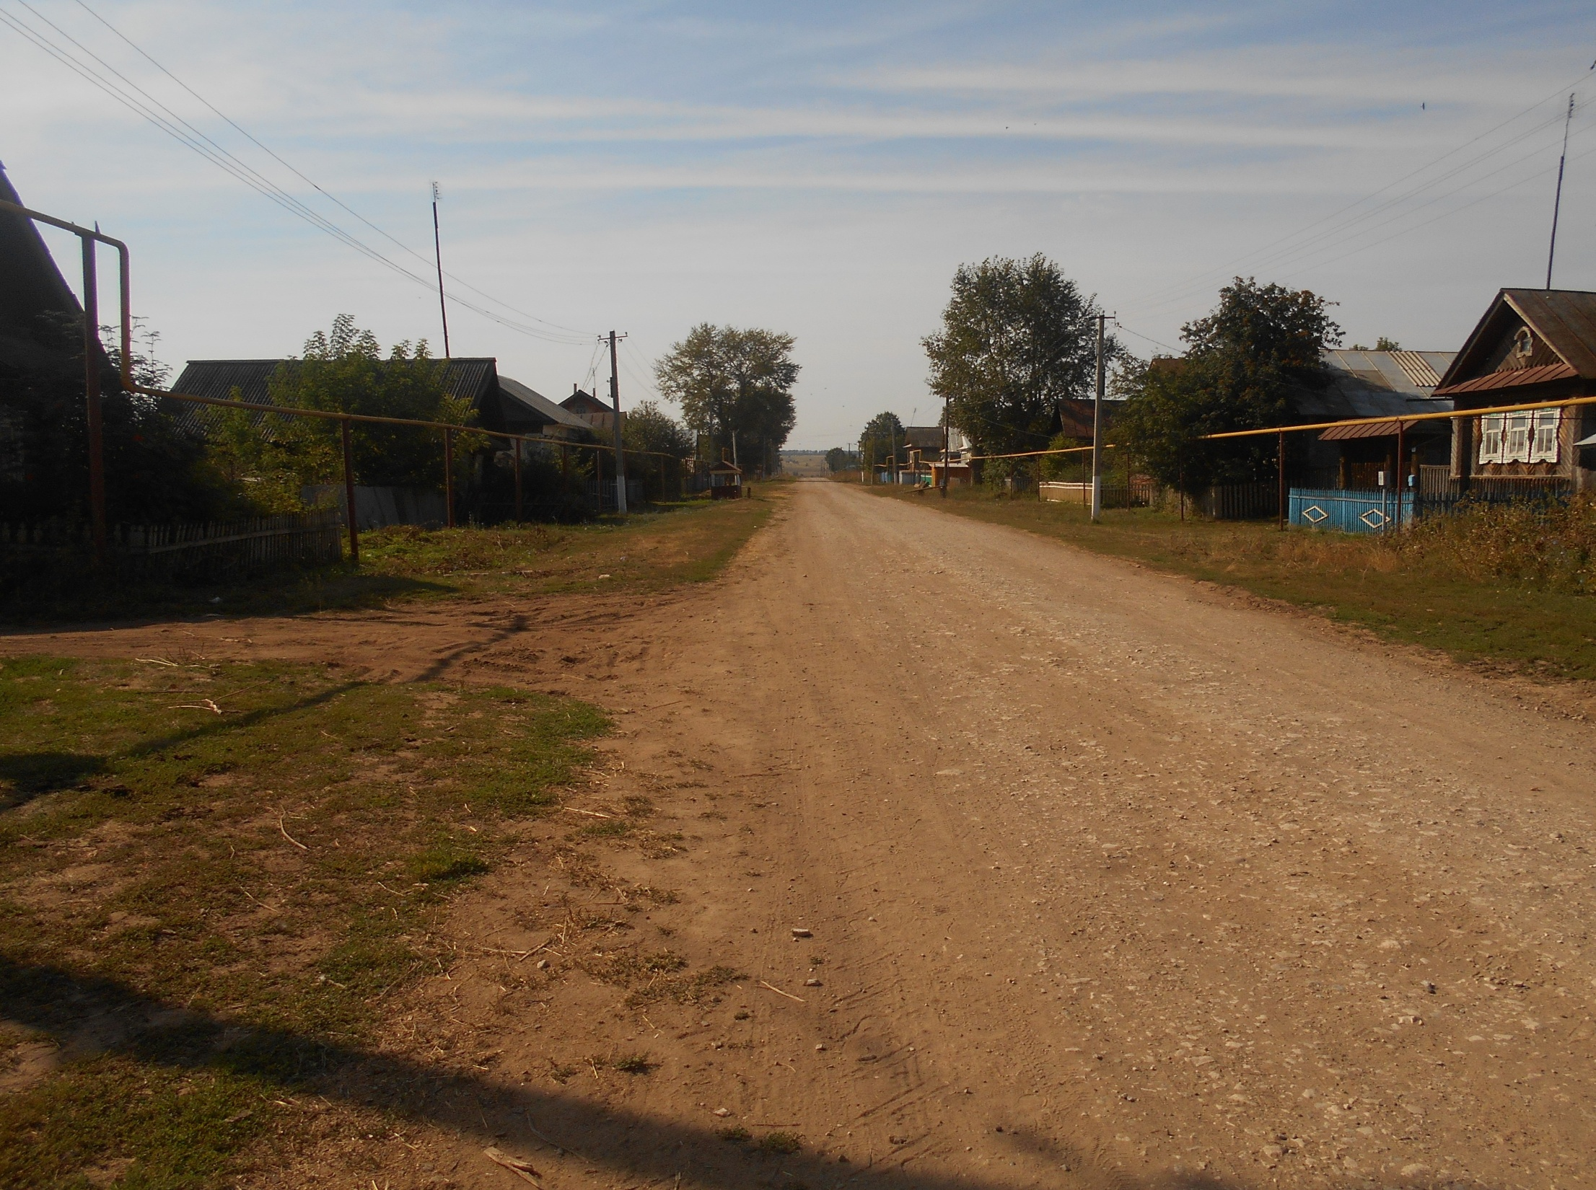
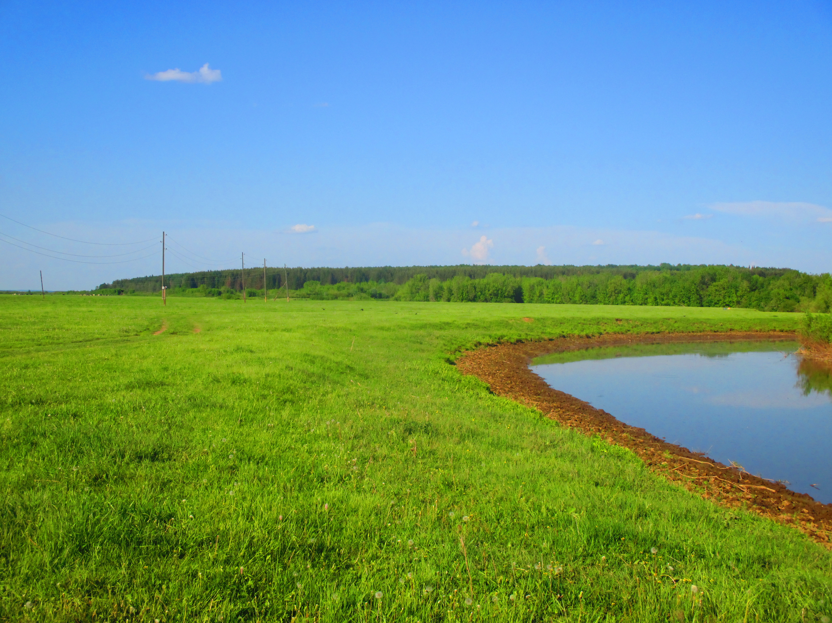
Исәнбай авыл җирлеге территориясендә
419 хуҗалык---18 мең кв.м
904 кеше яши

Slide 5
2018нче елның 1 январена
7 бала туган (+1)
20 үлем теркәлгән (+11)
2018 елның 1 январена 904 кешенең:
ир –атлар - 431 (47,6%)
хатын-кызлар - 473 (52,3%)
Авылның уртача яше - 40 яшь.
0-17 яшькә кадәр – 171 кеше
18-30 яшькә кадәр –155 кеше
31-40 яшькә кадәр – 75 кеше
41-60 яшькә кадәр – 281кеше
60 яшьтән өлкәнрәкләр – 222кеше.
Эш яшендәге кешеләр–494
Пенсионерлар - 238
Студентлар - 37

Slide 6
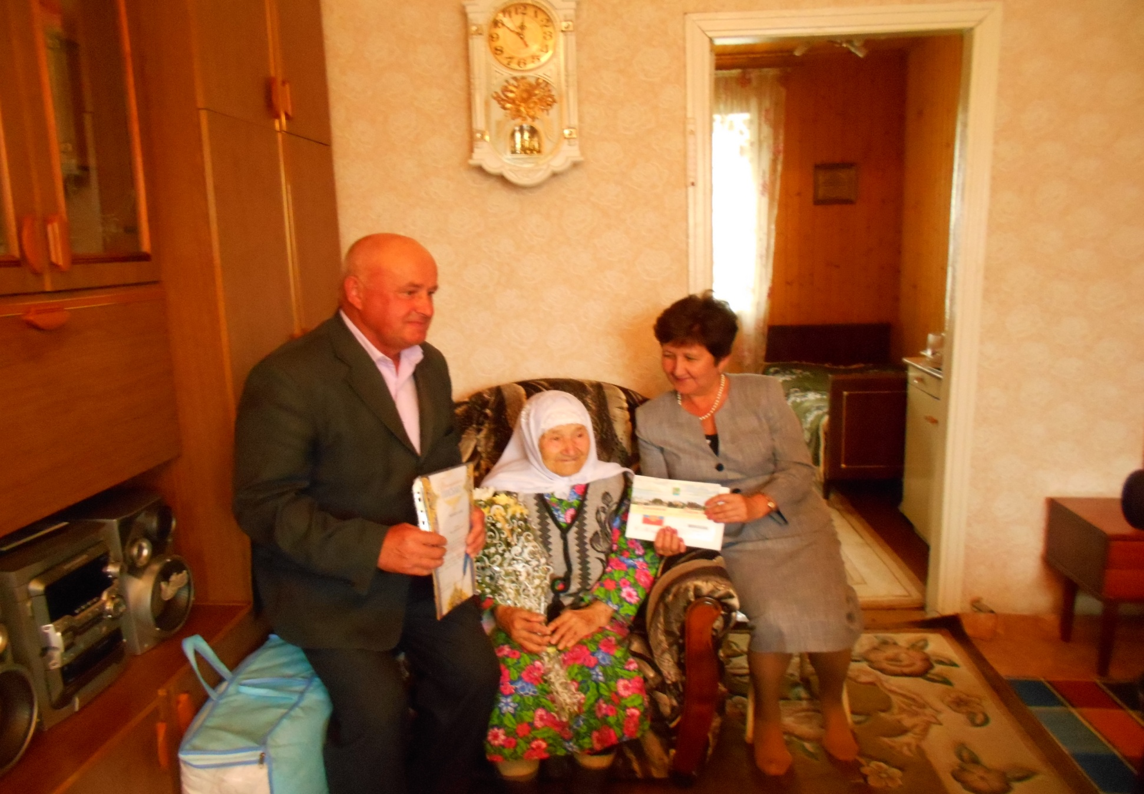
2017 нчы елда авылыбызда бер пенсионер Закирова Разыя апа 90 яшьлек юбилеен билгеләп узды.

Slide 7
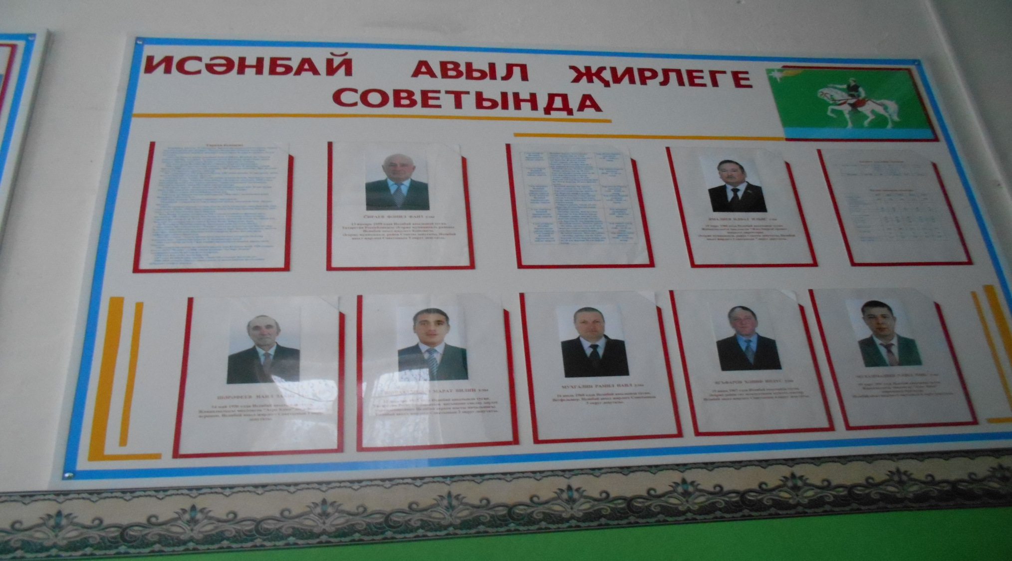
Исәнбай авыл җирлегендә 14 авыл җирлеге Советы утырышы уткәрелеп 26 мәсьәлә каралды.

Slide 8
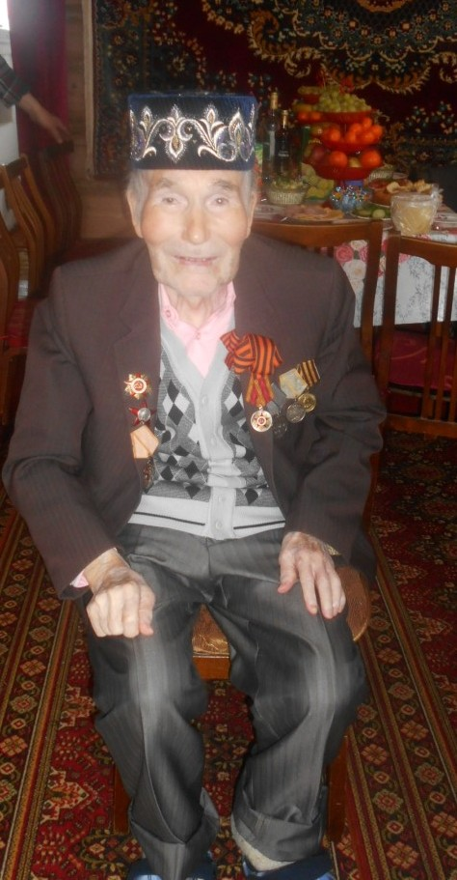
Авыл җирлегендә
1 сугыш ветераны –ТЮТЕЕВ СӘГЫЙТ
1 Совет армиясе инвалиды СИЗОВ ГЕННАДИЙ
4 әфган һәм 4 чечен Республикасында хезмәт итеп кайтучылар
репрессиялеләр – 2
Хезмәт ветераннары – 102
Инвалидлар -74
Тыл ветераннары – 27
Өлкән кешеләр - 16
Тютеев Сәгыйт

Slide 9
Бюджет үтәлеше:
2017 елга бюджет план буенча 3 млн 981 мең 500 сум
Үтәлеш 3 млн 981 мең 500 сум (100%)
Налог җыю буенча:
Физик затлар кереме -133 000 сум җыелырга тиеш булса , үтәлеш 100%
Җир налогы 444 000 сум тиеш булса,үтәлеш 100%
Милек налогы 83 000 сум , җыелган 100%
Үзарасалым – 188 000 сум
Су өчен – 217 149 сум җыелды
Мәдәният йортының түләүле хезмәте – 7000 сум.
Исәнбай янгын сүндерү частеның комуналь түләүләре 21729 сум
Госпошлина 5000 сум
Барлык налоглар җыюдан бюджетка 920 000 акча керде.
Республика бюджетыннан авыл җирлеге бюджеты 3 млн. 062 мең дотация бирелде.

Slide 10
Шәхси хуҗалыкларда терлекләр саны
 | 1 январь 2017 ел | 1 январь 2018 ел
Мөгезле эре терлек Сыерлар Таналар Сарык-кәҗәләр Атлар Кош-кортлар Бал кортлар | 313 111 8 142 44 1331 343 | 319 113 8 148 45 1701 302 | +6 +2 +6 +1 +430 -41

Slide 11
2017 елда шәхси хуҗалыклардан “Дуслык” авыл хуҗалыгы кооперативы (Мухаммадиев Рәис) барлыгы 2663 ц сөт җыйган – 4 млн 814 мең 446 сум тараткан. Уртача 1 литр сөтнең бәясе 18 сум 07 тиен.
Иң күп сөт тапшырган хуҗалыклар:
Шәмсетдинов Фәнил – 28 823л (522 652 сум)
Сундуков Халит- 11 265 л(202 781 сум)
Сундуков Фәрид –8639л (157 617 сум)
Шарафиев Әнвәр- 8456л (157 617сум)
Тукманов Илшат – 8424л (151 640сум)

Slide 12
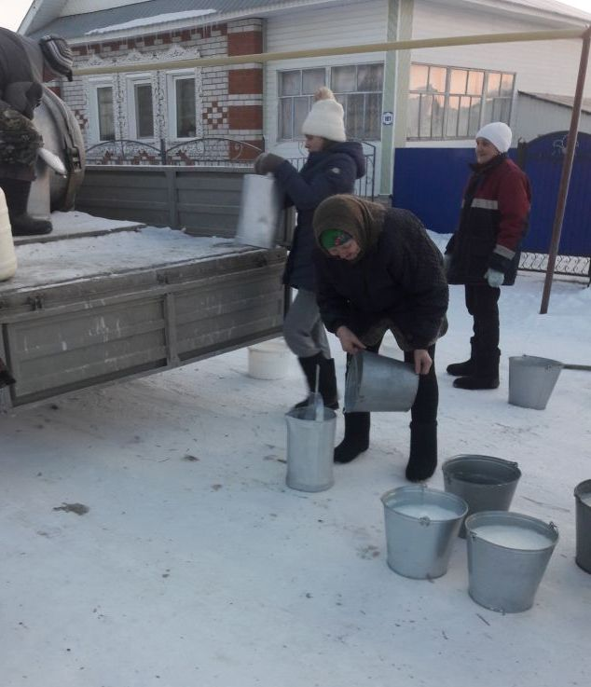
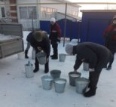
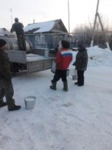

Slide 13
2017 елда шәхси хуҗалыклардан 87 баш, 348 ц. авырлыктагы маллар сатылды. Өстәмә табыш -3 млн. 500 мең сумлык
Шәхси хуҗалыкларда:
18 трактор
10 автомашина
18 печән чапкыч
10 печән әйләндерү җайланмасы
7 печән пресслау машинасы
18 сука
20 ПТС-4 һәм башка төр авыл хуҗалыгы техникасы бар

Slide 14
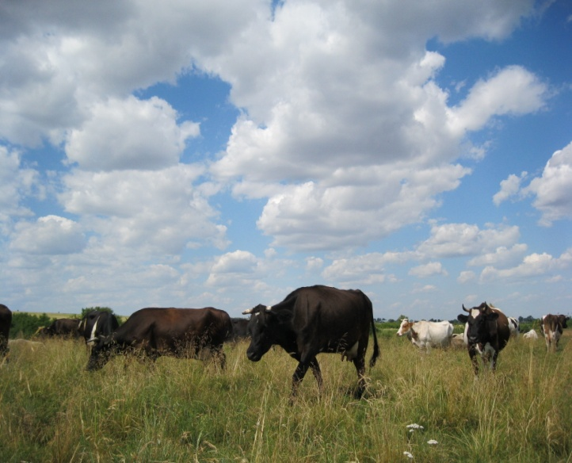
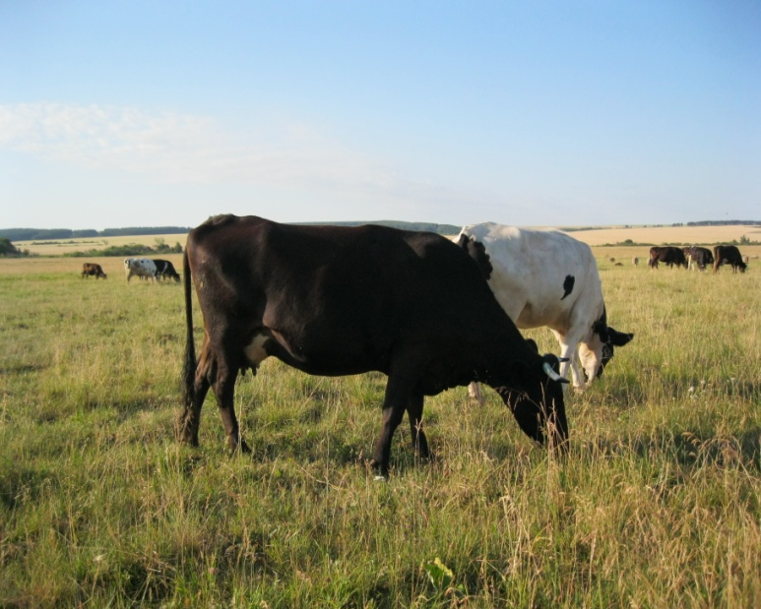
2017 елда:
РЕСПУБЛИКА БЮДЖЕТЫННАН
Сыер тоткан хуҗалыкларга 3000 сум
Кәҗә асраучы хуҗалыкларга 1000 сум
Ат асраучыларга 3000 сум дотация акчасы бирелде.
Прививкалар ясау өчен- 300 сум
111 сыер өчен 333 мең сум
44 кәҗәгә 44 мең сум
33 баш ат өчен – 99000 сум
Көзге прививкалар өчен 30600 сум(бер хуҗалыкка 995 сум)
БАРЛЫГЫ 506 300 сум дотация акчасы бирелде (бер хужалыкка 1414 сум)

Slide 15
2018 елнын февраль аенда Татарстан Президенты тарафыннан сыерлар һәм кәҗәләр тотучы хуҗалыкларга бер мәртәбә субсидия бирү каралган:
1 сыерга 2 000 сум
2 сыерга 3 000 сум
3 һәм аннан кубрәк сыерга 4 000 сум
1 кәҗәгә 1 000 сум каралган.

Slide 16
2012-17 елда башкарылган эшләр:
Гомуми урта белем бирү мәктәбенә,
Участок амбулатория биналарына капиталь ремонт;
Авыл юлларын төзекләндерү юнәлешендә 2 км 600 м щебенкалы юл салу эшләре;
Ветеринар пункт төзелеп, халыкка хезмәт күрсәтә;
Урам утларына реконструкция ясалды, 45 штук электр энергиясен экономияләүче яктырткычлар куелды;
Гомуми белем бирү мәктәбендә балалар һәм авылыбыз яшьләре өчен 2 спорт корылмасы төзелеп файдалануга тапшырылды;
2017 нче елның төзелеш программасы буенча авылыбызның мәдәният йорты капиталь төзелеш программасына керде. Бу капиталь төзелеш эше 2016 елның азагында башланды һәм 2017 ел ахырында төгәлләнде;
Яшьләр урамына 865 м щебенкалы юл җәелде.

Slide 17
2017 елда үзарасалым акчасын куллану
652 кешедән 187 500сум акча җыелды. Дәүләт 1 өлешкә 4 өлеш өстәгәннән сон 750 000 сум .Барлыгы 937 500сум акча файдаланылды.
- Авыл җирлеге территориясендә юлларны төзек тоту, ремонтлау Кирпеч урамына 1 км.дан артык юлга 496 тонна (432 500 сумлык) щебенка җәелде;
Урамнарны кардан чистартуга - 50 000 сум;
Авыл җирлеге территориясендә су магистральләрен, колонкаларны төзек тоту, ремонтлау, су насосы, материаллар алу өчен - 155 000 сум;
Авыл җирлеге территориясендә чүплекне (свалка) тәртиптә тоту өчен, чүп контейнерлары алу өчен - 50 000 сум;
Кешеләргә һәм корылмаларга куркыныч яный торган 11 тирәк агачларын кисүгә - 100 000сум;
Урам утлары яктырткычларын ремонтлау, электр лампаларын төзек тотуга - 20 000 сум, зыяратның коймаларын яңартуга - 125 000 сум тотылып, планлаштырылган эшләр башкарылды.

Slide 18
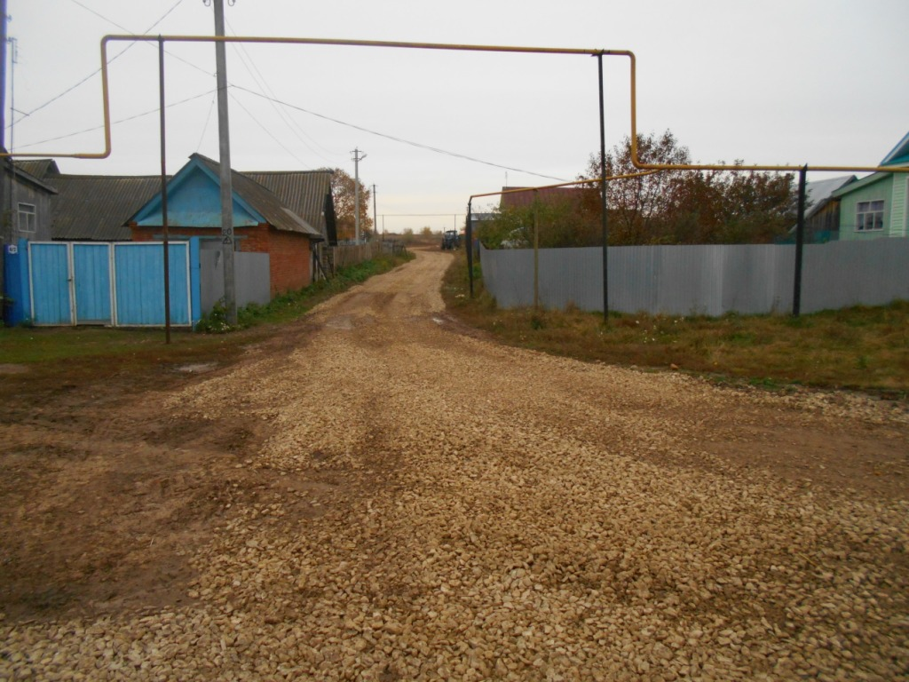
Кирпеч урамы

Slide 19
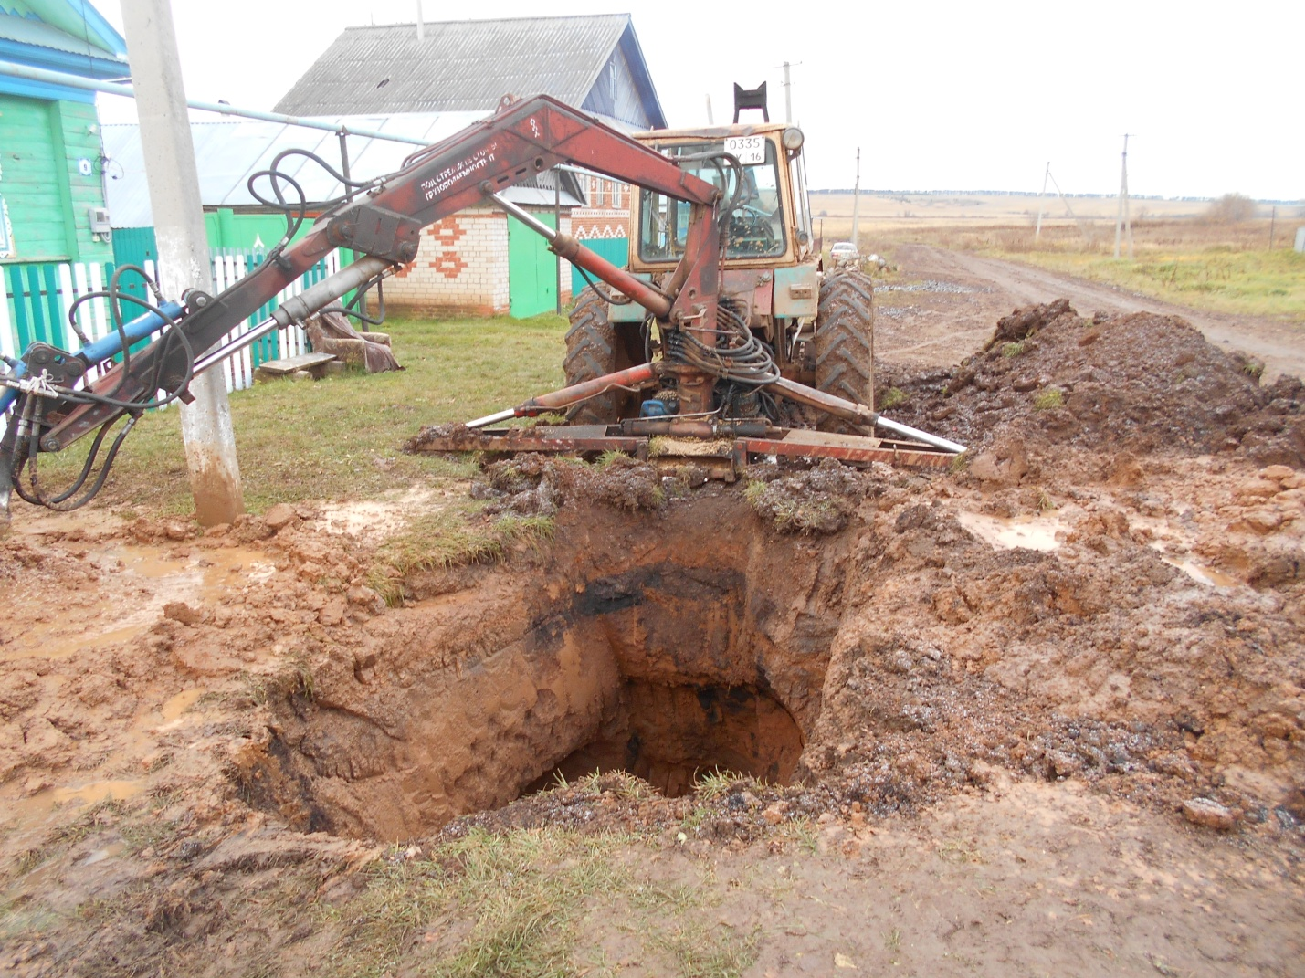
Су көйләү

Slide 20
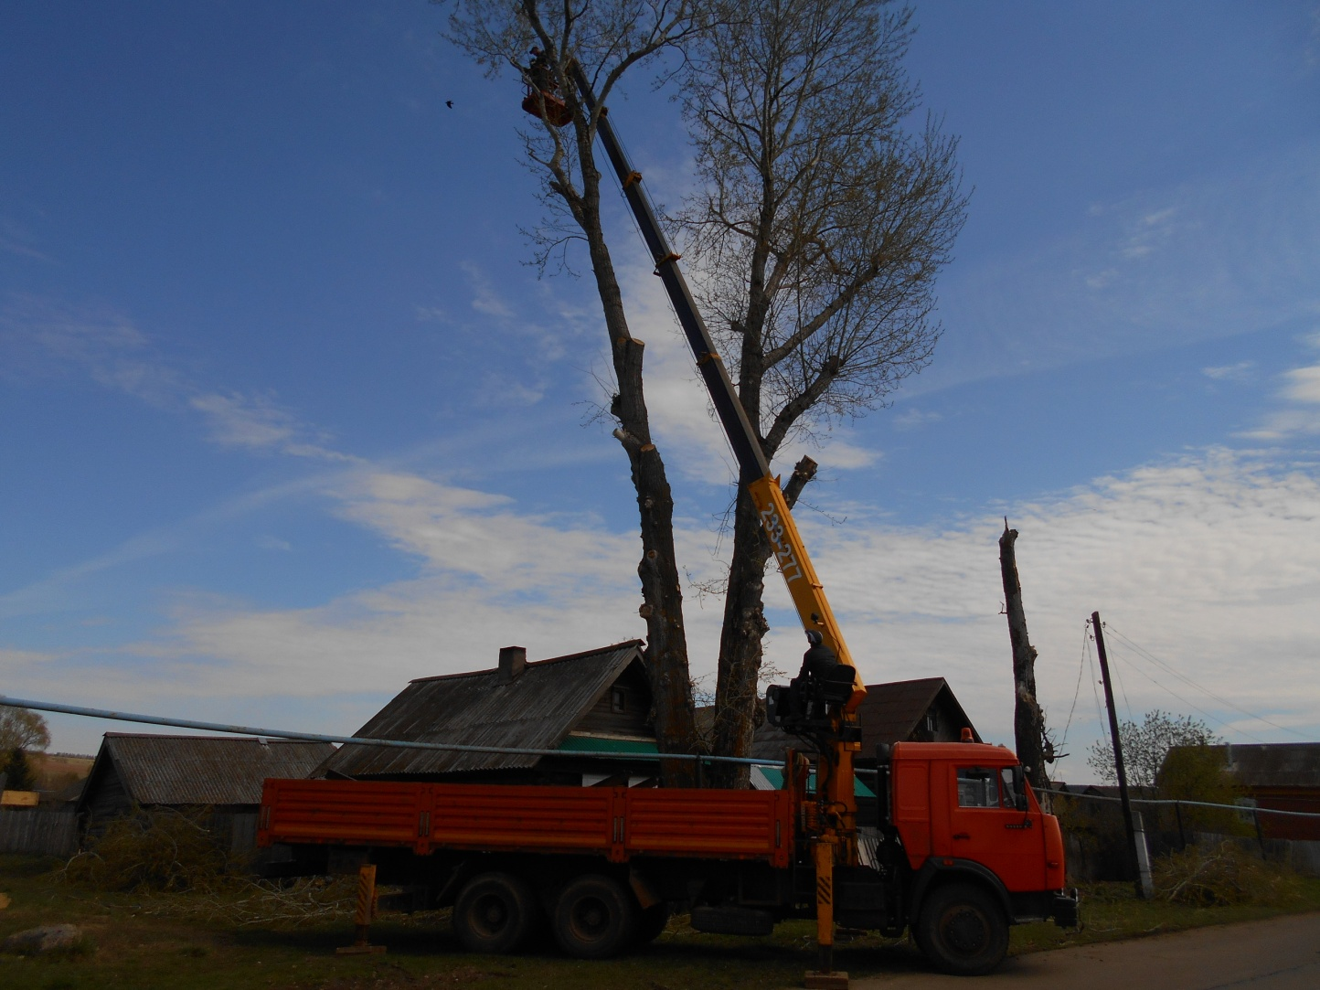
Тополь агачлары кисү

Slide 21
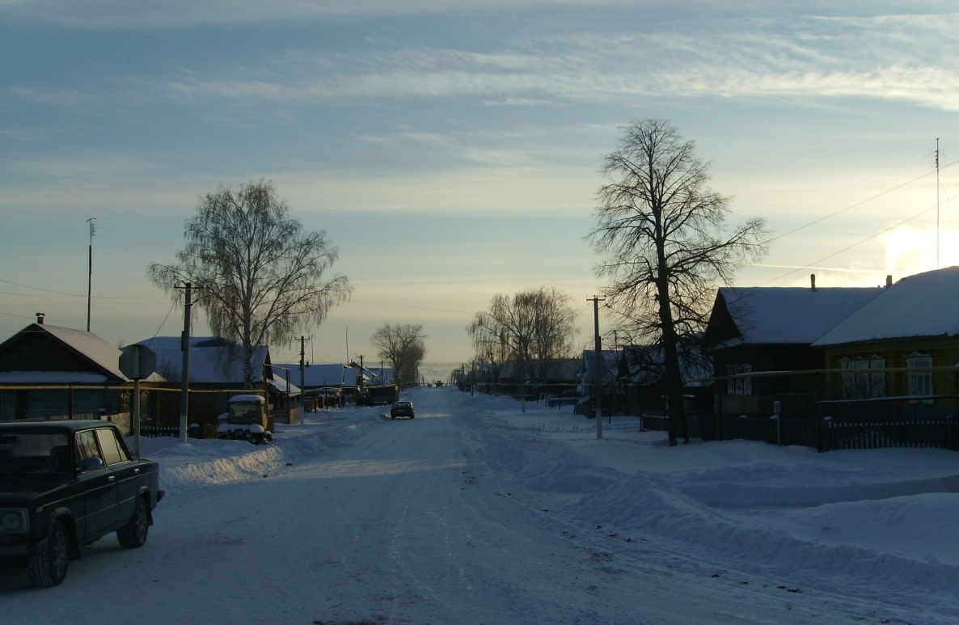
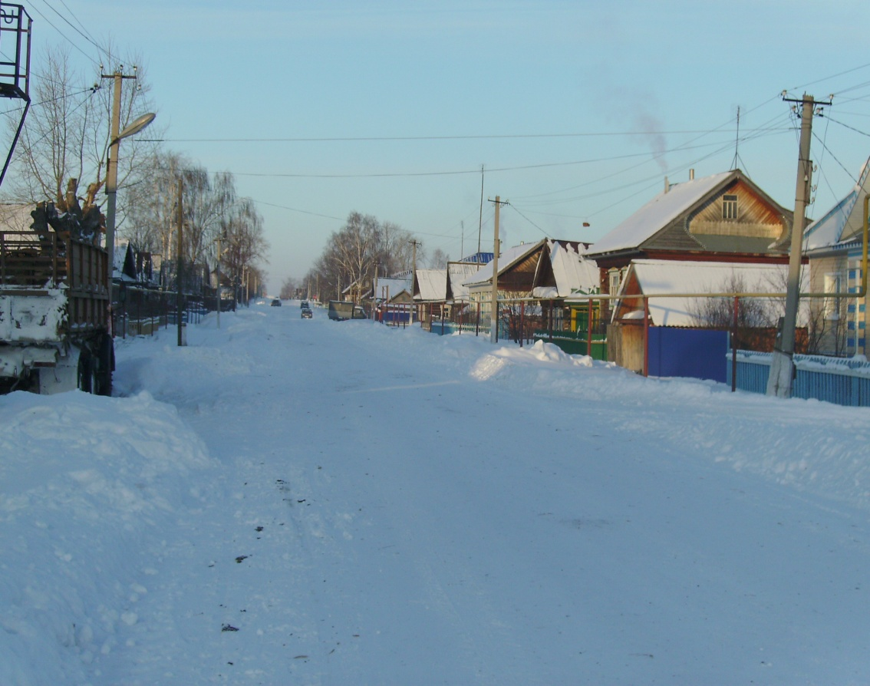
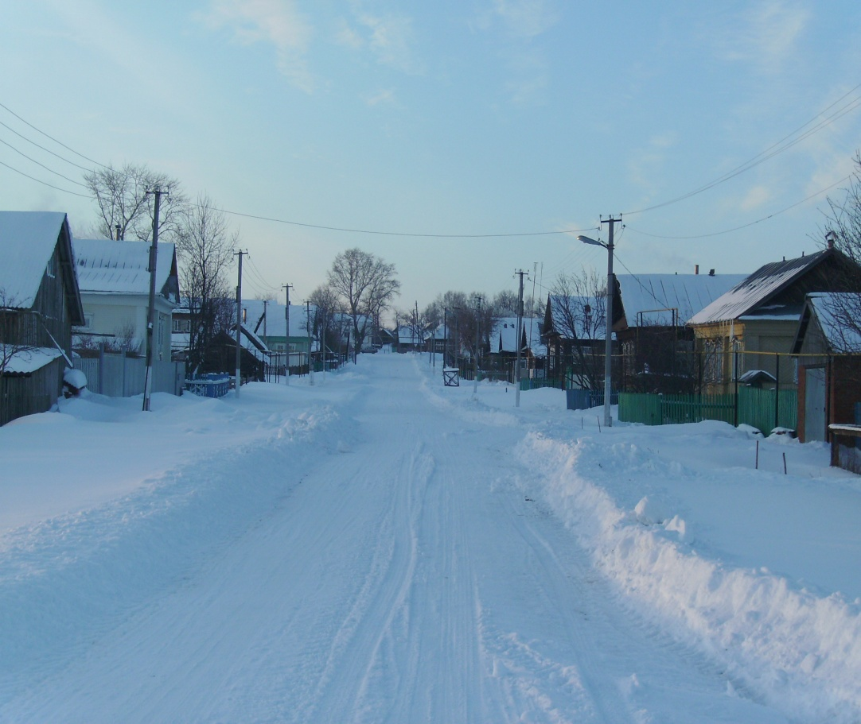
Кыш көне авылыбыз урамнары

Slide 22
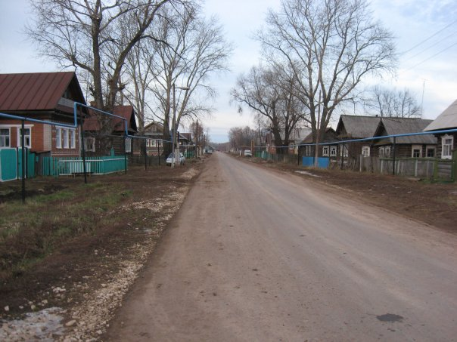
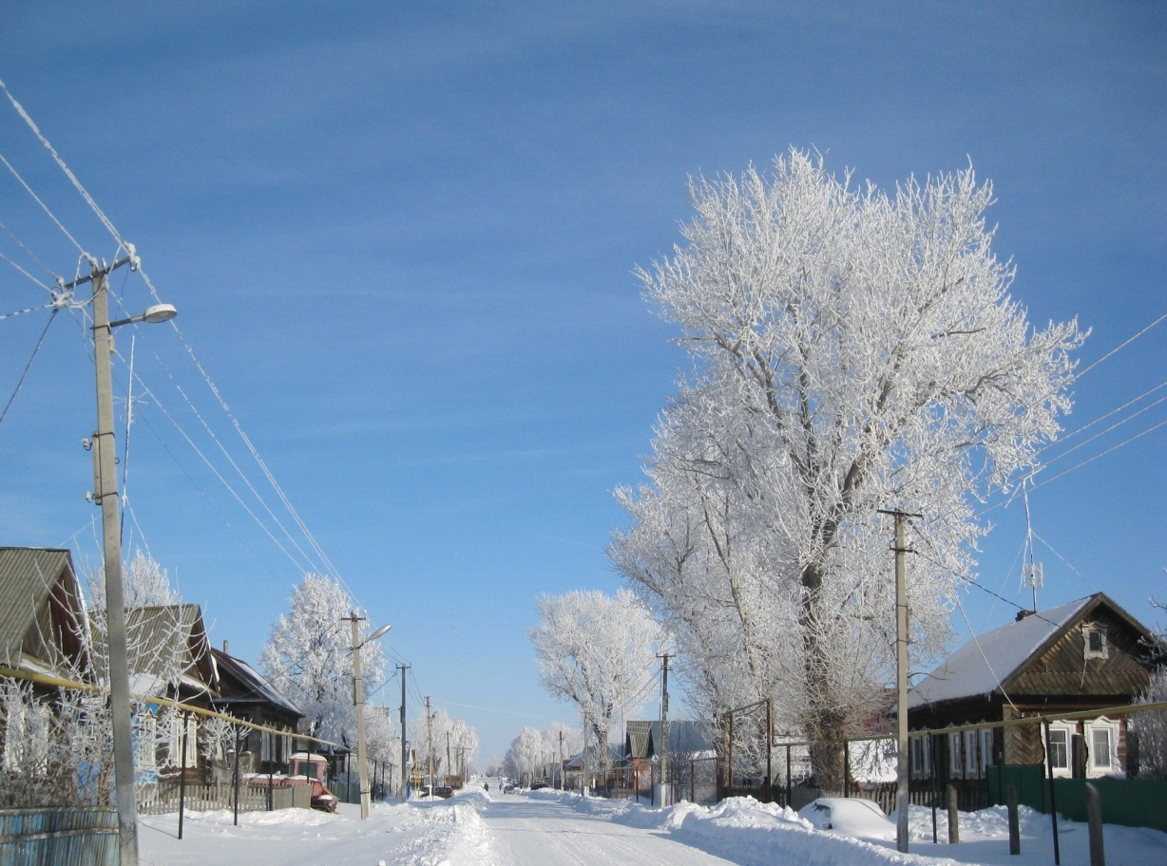
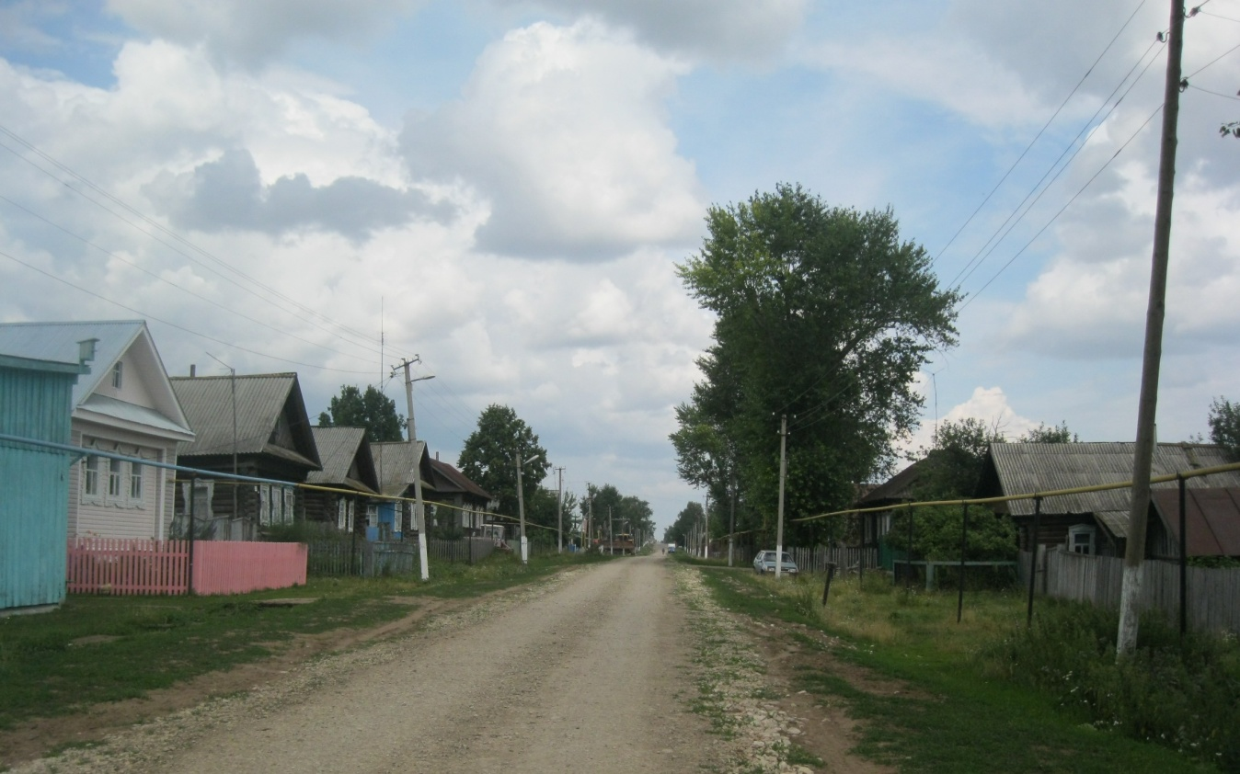
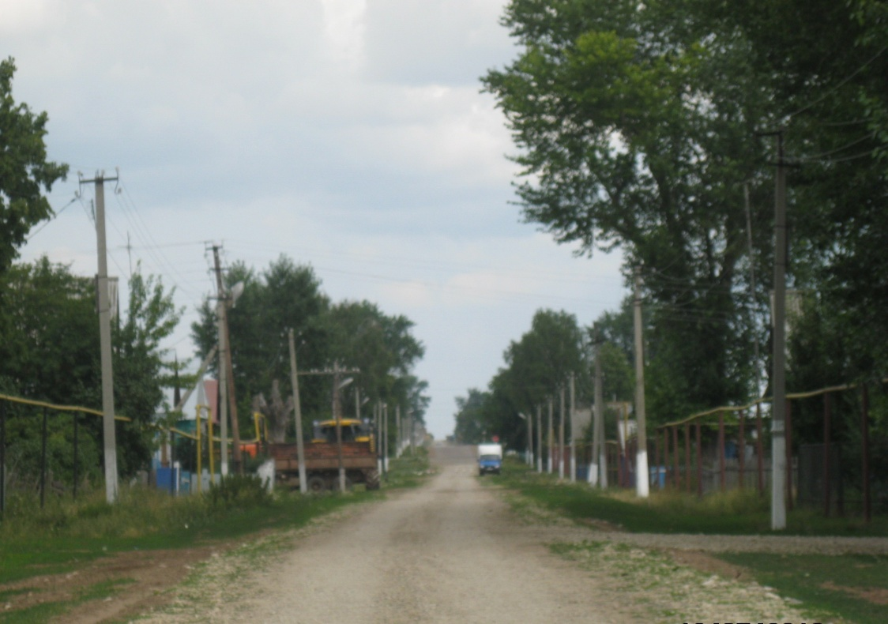
Авыл урамнары

Slide 23
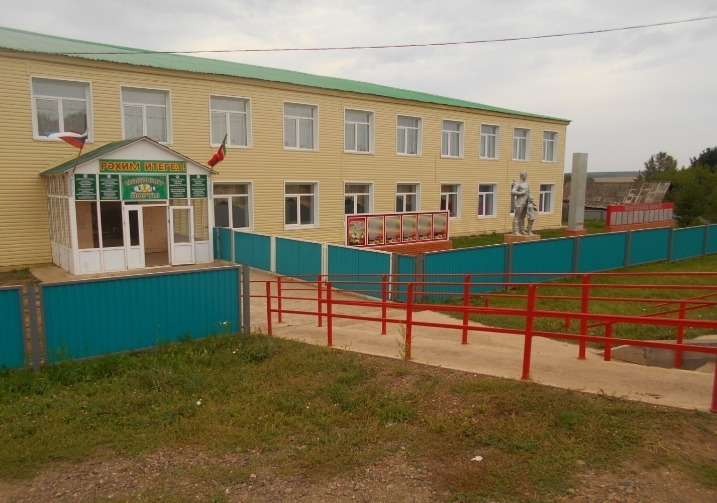
2016 нчы елның үзарасалым акчасының 1941-1945 елгы, Бөек Ватан сугышында хәбәрсез югалган, һәлак булган һәм кайтып үлгән авылдашлар истәлегенә куелган обелискларны, монументларны яңартуга, материаллар алуга һәм 110 м койманы тотуга – 200 мең сумлык эшләр башкарылды.

Slide 24
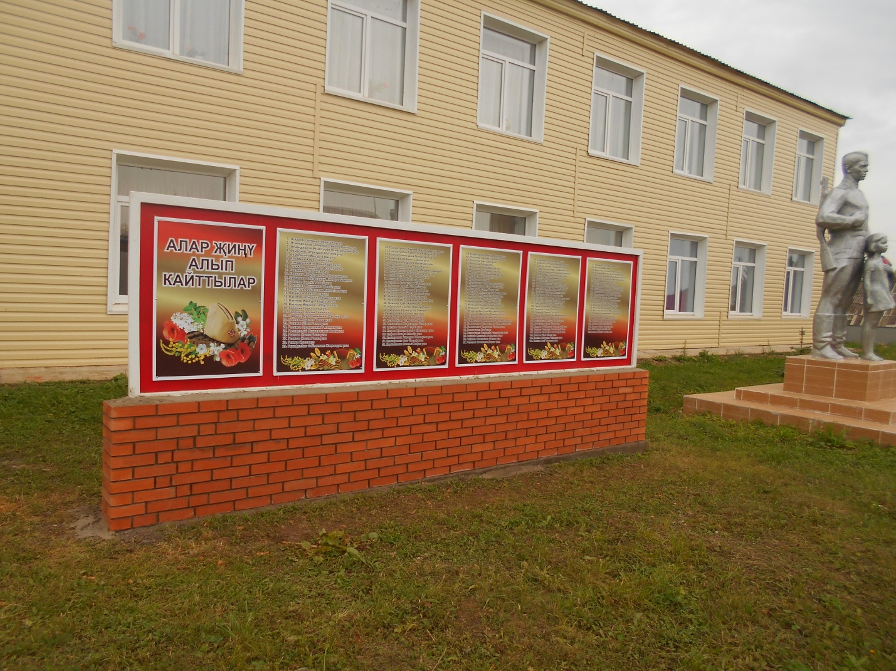
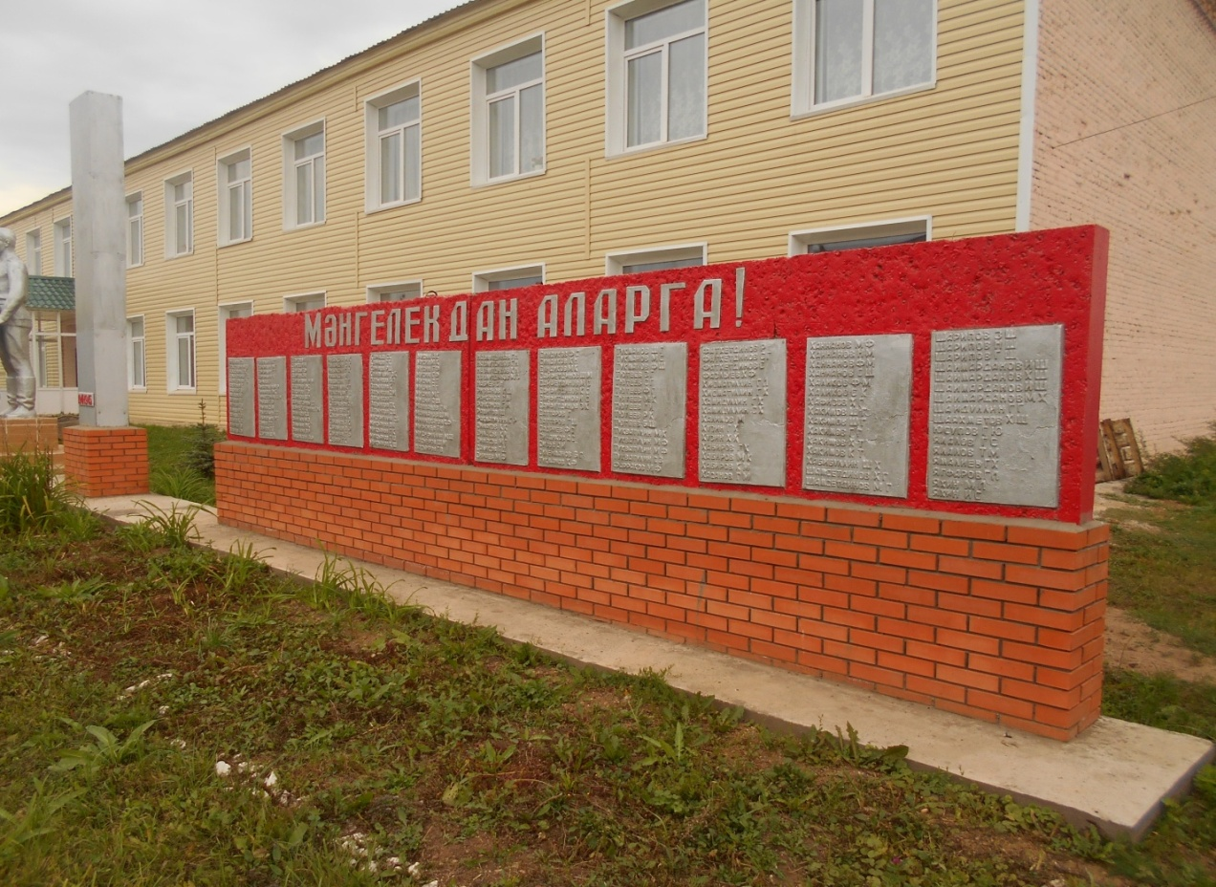

Slide 25
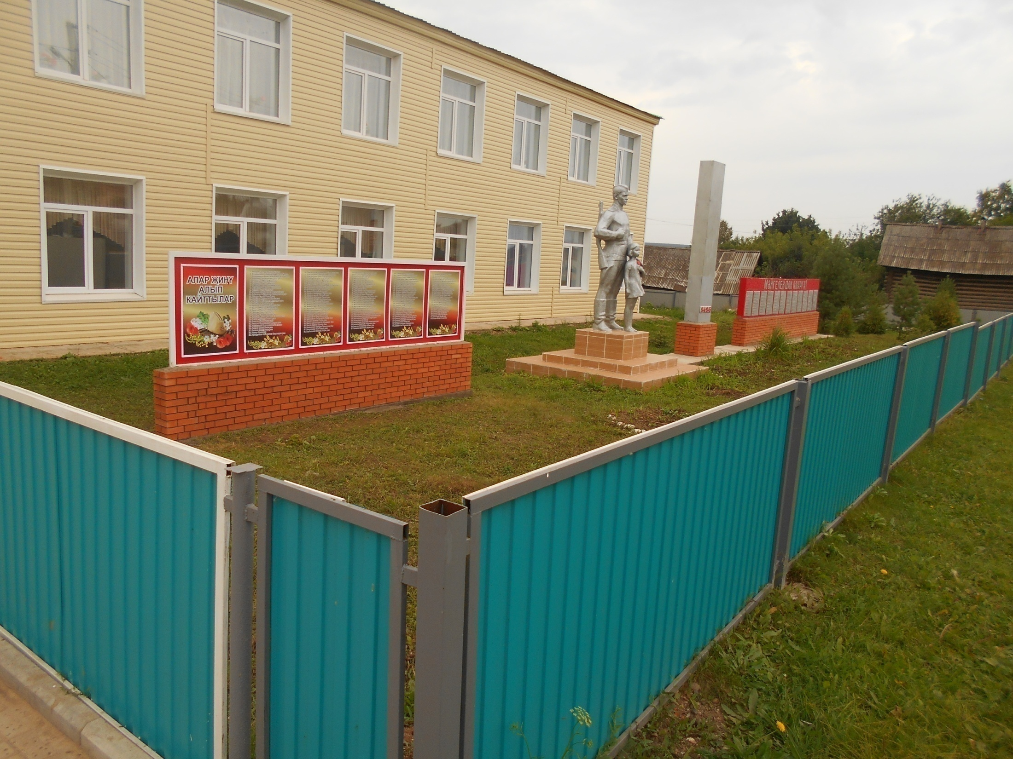

Slide 26
2018елда үзарасалым акчасы түбәндәге эшләргә планлаштырыла
2017 нче елның 19 ноябрендә булып узган 2018 нче ел өчен үзарасалым акчасын билгеләү һәм җыю буенча референдум нәтиҗәләре буенча Исәнбай авыл җирлегенең төзеклеген, көнкүрешен яңарту өчен түбәндәге эшләр башкарылачак:
Барлыгы халыктан 625 кешедән 187 500 сум акча җыелырга тиеш. Бүгенге көндә үзарасалым 124 мең сум җыеп тапшырылды. Алдагы көннәрдә халыктан калган сумманы җыеп бетереп казнага тапшырырга кирәк. Дәүләттән тиешле 750 мең сум акча бирелеп, барлыгы 937 500 сум акчага түбәндәге эшләр планлаштырыла:
-Авыл җирлеге территориясендә юлларны төзек тоту, ремонтлау, кардан чистартуга;
-Авыл җирлеге территориясендә су магистральләрен, колонкаларны төзек тотуга, ремонтлау, су насосы, материаллар алуга;
-Авыл җирлегенең генераль план документларын булдыруга;
- Авыл җирлегендә су системасының документларын хәзерләүгә.

Slide 27
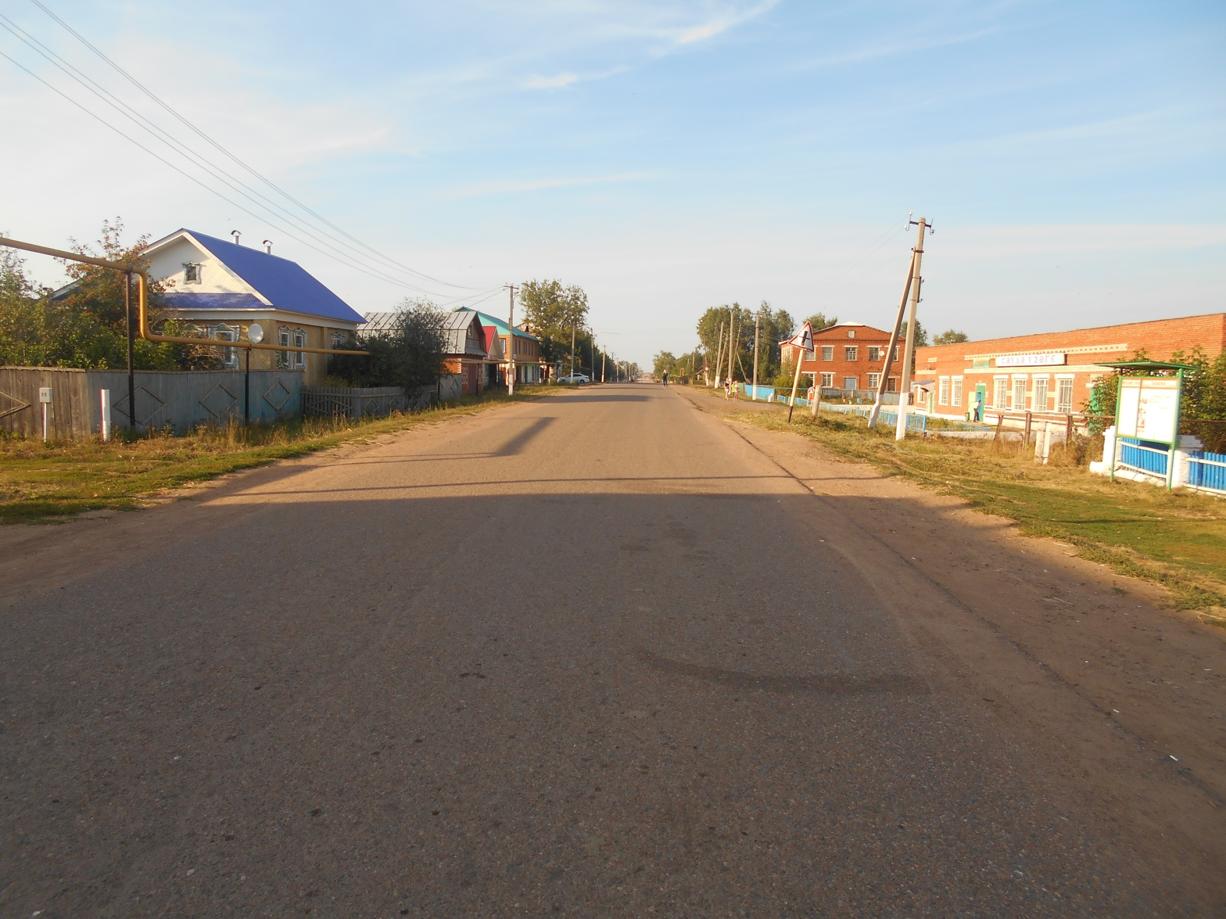
Авылыбыз үзәге

Slide 28
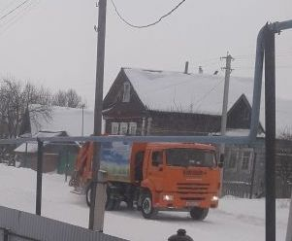
Барыбызда белгәнебезчә 2018 нче елның январь аеннан авыл җирлегендә чүпләрне Яр Чаллы шәһәренең ООО “Мехуборка” оешмасы җыя башлады. Алар кышкы чорда айга ике тапкыр 2 һәм 4 атнаның дүшәмбе көнендә 11.00 сәг- 14.00 сәг кә кадәр авылга килеп һәрбер урамга кереп чүп җыеп китәләр. Январь, февраль аенда халыктан чүпне җыю график буенча бара, килеп туган сораулар, мәсьәләләр урында хәл ителә. ООО “Мехуборка” оешмасы, договор нигезендә учреждение- предприятиеләрдән, эшмәкәрләрдән дә чүпне җыя. Договор төзеп бетермәгән оешмалар һәм эшмәкәрләр бу эшне алдагы атналарда башкарырга тиеш.

Slide 29
Авыл җирлеге территориясендә
Җаваплылыгы чикләнгән “Нәүрүз” һәм “Агро-Кама” оешмасының Исәнбай бүлекчәсендә 90га якын кеше эшли һәм 2017 елгы күрсәткечләре түбәндәгечә: бүлекчәдә 600 башка якын мөгезле-эре терлек, шулардан 195 баш савым сыерыннан - 7930 ц сөт җитештерелеп сатылган, 1 сыерга- 4 067 кг, 150 ц ит җитештерелгән. Барлыгы 38555 ц артык иген уңышы җыелган, уртача уңыш 20 ц якын. Хәзерләнгән терлек азыгы сенаж - 2354 т, печән – 473 т, салам – 477 т, силос – 2180 т. 2017 елда сөт һәм ит сатудан 21 млн 890 мең сум акча кассага кергән. Уртача бер хезмәткәрнең хезмәт хакы 12 854 сум тәшкил итә. Соңгы 3-4 айда Агрофирмада хезмәт хакын түләү буенча авырлыклар туды, кичектерелеп киленде. Агрофирма җитәкчелеге пай җирләрен арендалаган өчен авыл халкына пай ашлыкларын үзвакытында бирде.

Slide 30
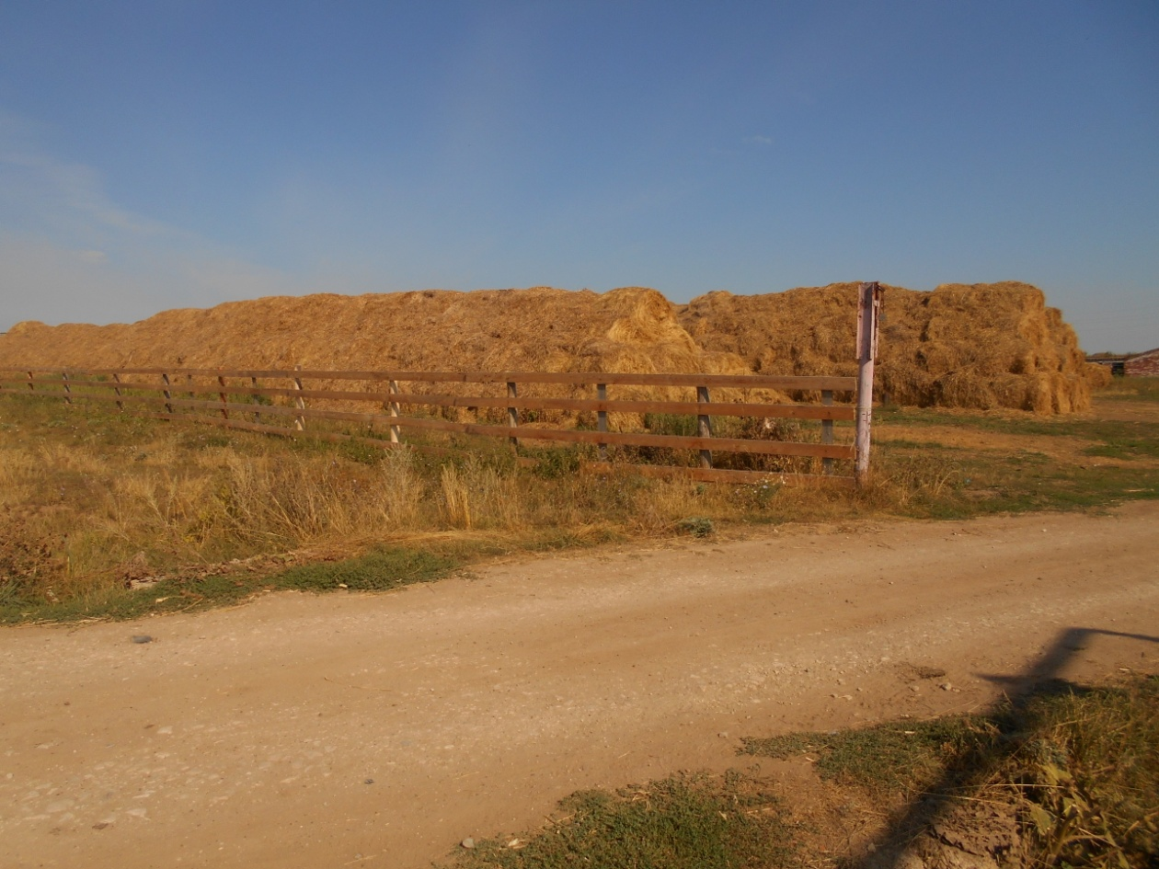
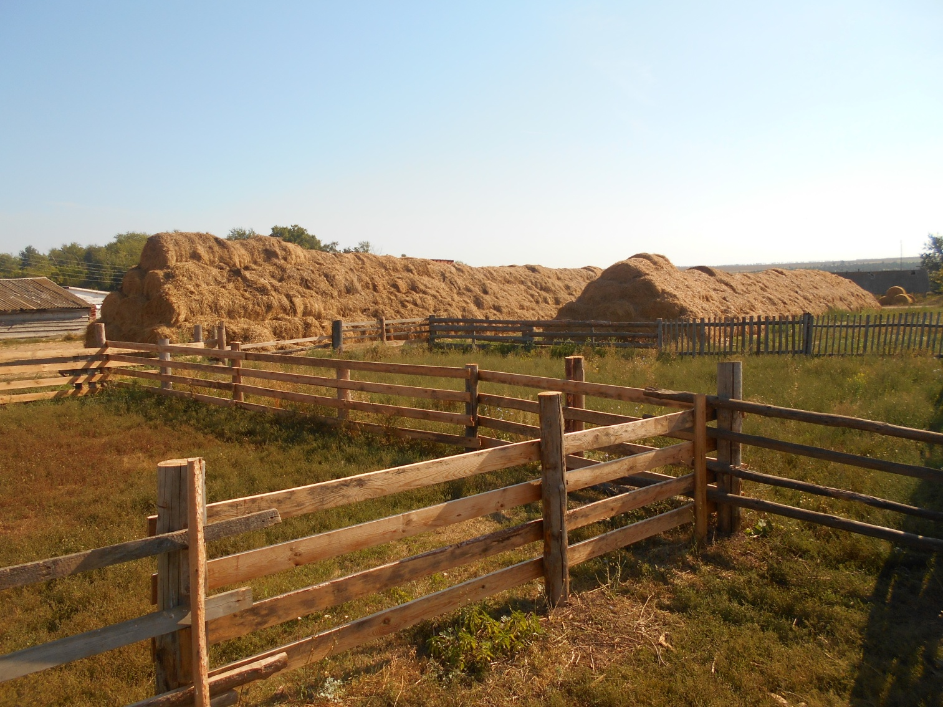

Slide 31
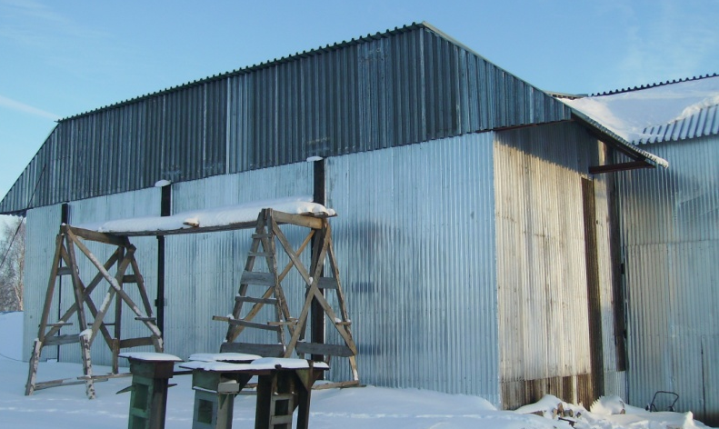
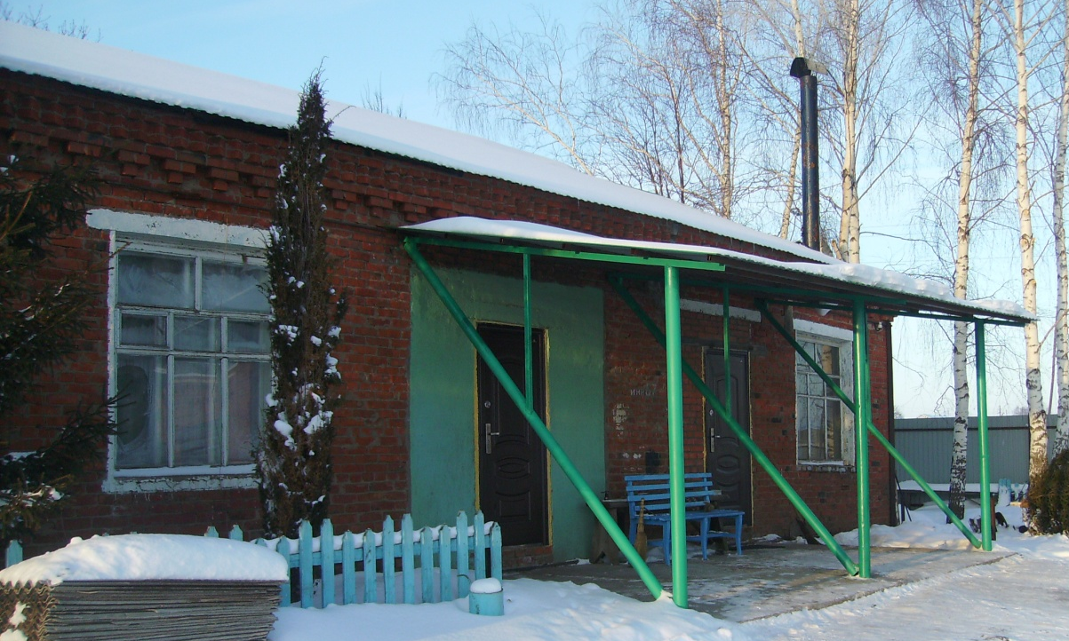
Исәнбай кирпич заводында
Исәнбай кирпич заводы коллективы 2017 елга 2 млн кирпич җитештерү һәм сатуны бурыч итеп эшләделәр. Ел азагына җитештерелгән кирпичләр сатылып, урнаштырылды.

Slide 32
Исәнбай гомуми белем бирү мәктәбе
Исәнбай гомуми урта белем бирү мәктәбендә 2017-2018 нче уку елында 80 укучы белем ала. Аларга югары һәм беренче категорияле 15 укытучы белем бирә, барлык фәннәр буенча үз белгечләре укыта. 2017 елгы бердәм дәүләт экзаменнарын һәм башка күрсәткечләр буенча Исәнбай гомуми белем бирү мәктәбе республикабызның алдынгы 100 авыл мәктәпләре арасында 8 урынны яулады. 2017 нче елның икенче ярты еллыгын 100 % өлгереш- 62,5 % сыйфат белән йомгакладылар. Бүгенге көндә мәктәбебезне тәмамлаган 37 укучы югары һәм махсус белем бирү йортларында укуларын дәвам итәләр

Slide 33
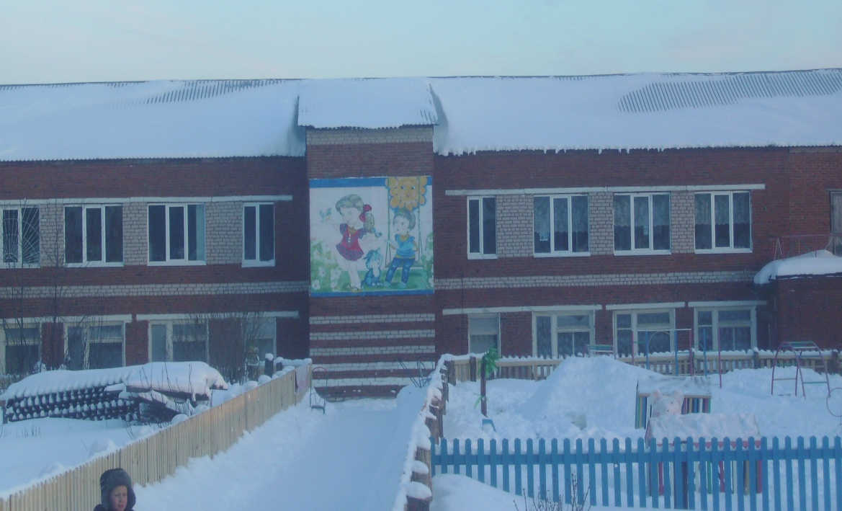
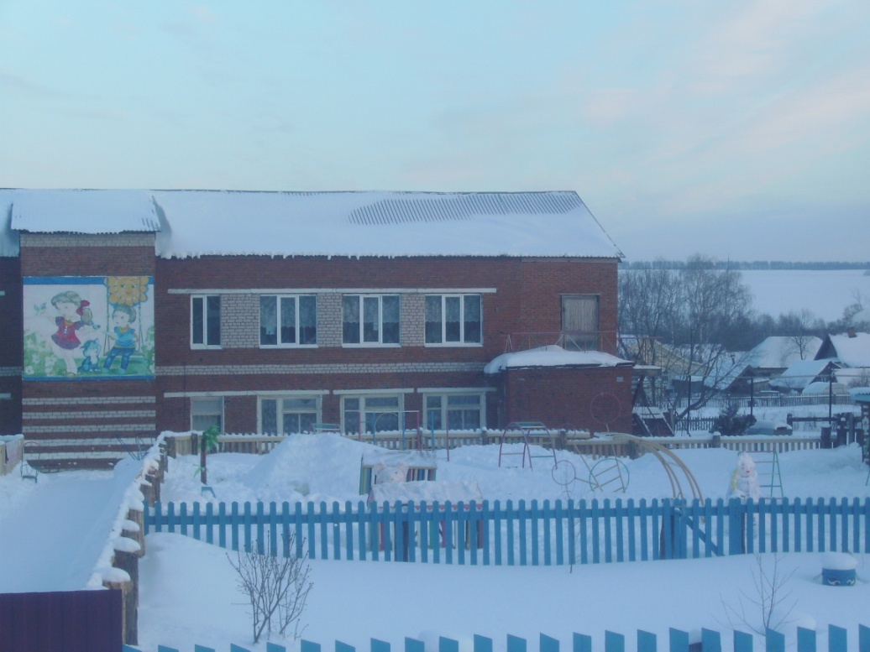
Исәнбай балалар бакчасы
Исәнбай авыл җирлеге территориясендә балалар бакчасына йөрердәй 32 бала бар. Шуларның 26 сы балалар бакчасына йөри, алдагы елларда да балалар саны шулай сакланачак. Балалар бакчасы тәрбияче кадрлар белән тулысынча тәэмин ителгән. Бүгенге көндә балалар бакчасын да иң зур проблема капиталь ремонт үткәрү. 1982 елда салынган балалар бакчасына бер тапкырда капиталь ремонт үткәрелмәгән. Сантехника, җылылык, тәрәзә рамнары, ишекләр, электр утлары ремонт сорый.

Slide 34
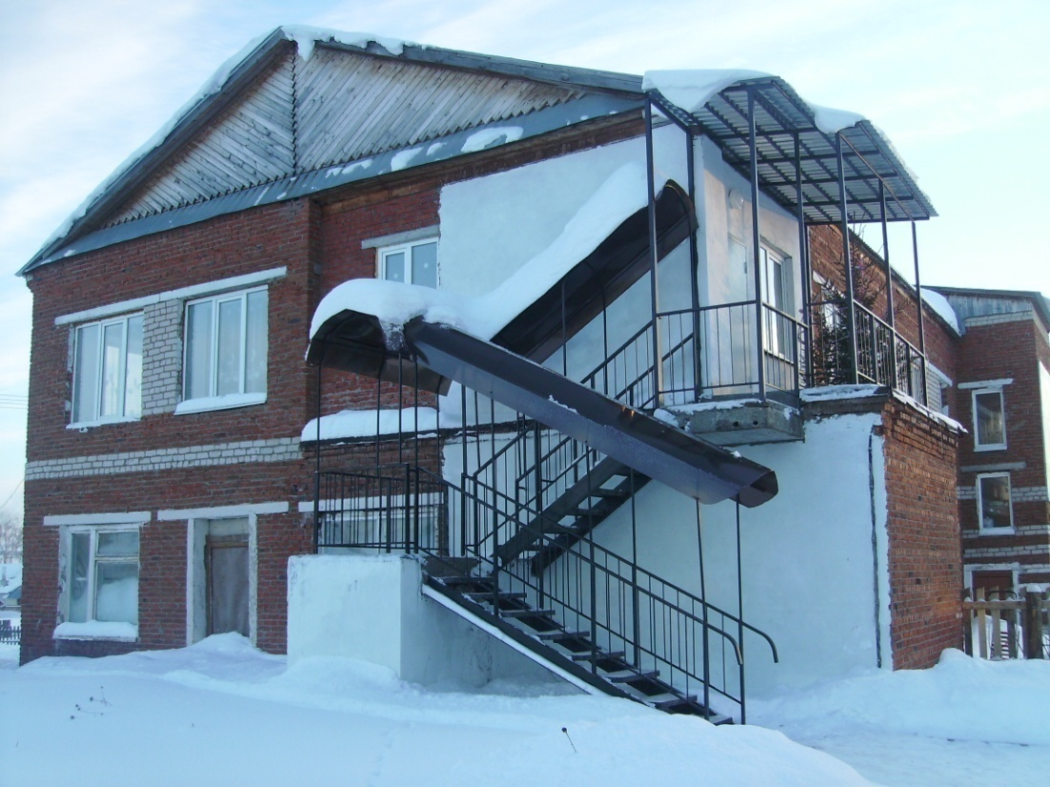
Амбулатория
Исәнбай амбулаториясе Исәнбай һәм күрше авыл халкына медицина хезмәте күрсәтә. Амбулатория эшләүче кадрлар белән тәэмин ителгән. Бүгенге көндә амбулаториянең медицина хезмәткәрләре яхшы, җылы, бөтен уңайлыклары булган бинада халыкка медицина ярдәме күрсәтәләр. Амбулаториядә стоматология, клиник лаборатория, процедурный, физ. кабинет һәм башка кабинетлар, 5 көндезге стационар эшли. 2017 елда Исәнбай халкының 450 кешесе флюорография узган,тиешле булган кешеләр диспансеризация узды.

Slide 35
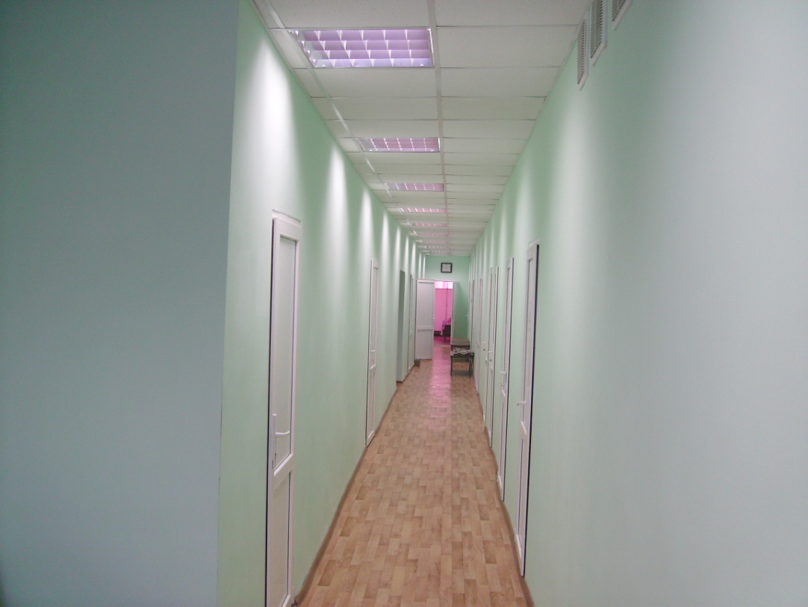
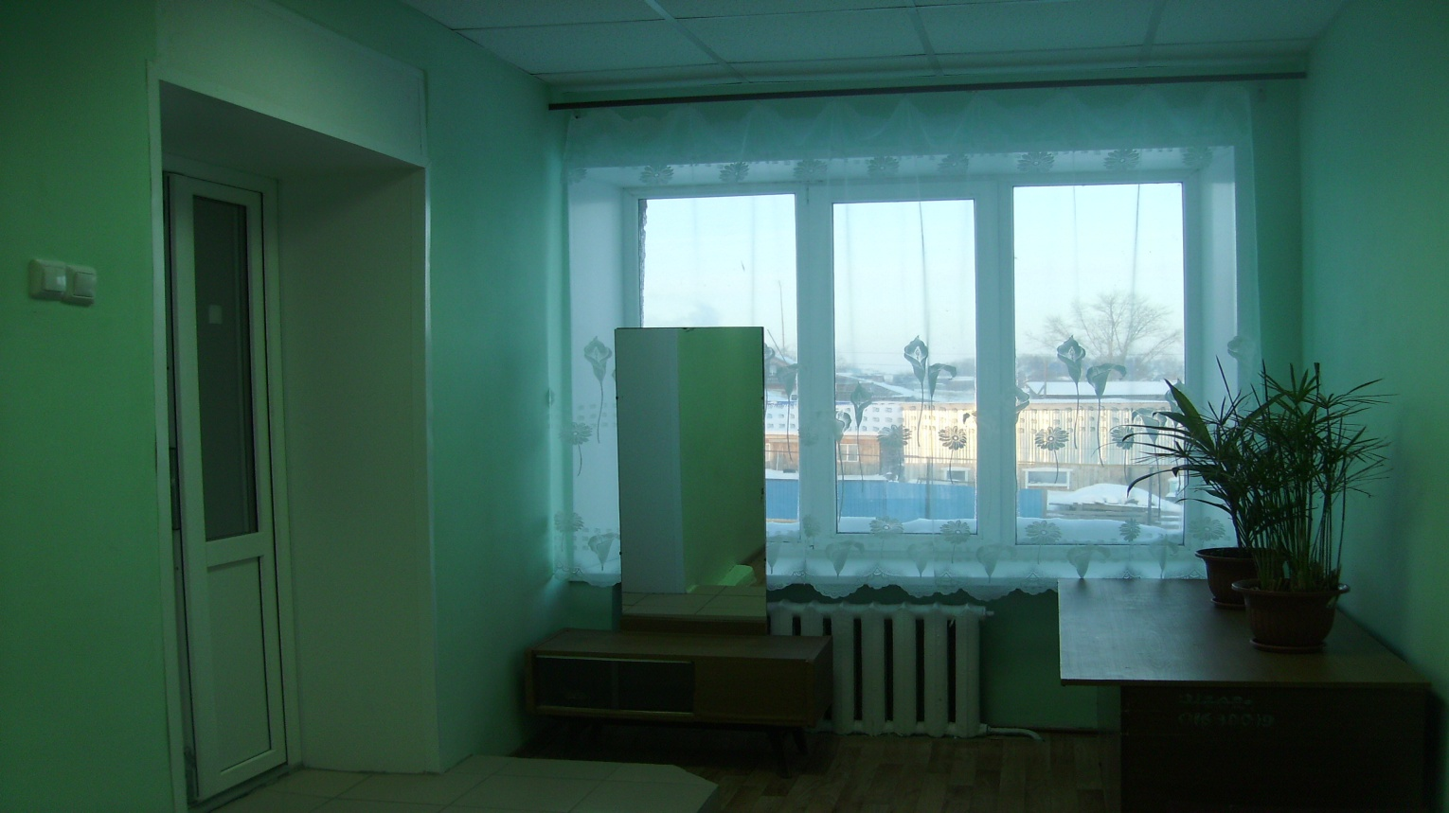
Амбулатория

Slide 36
2017 нче елның 15 декабрь көнендә мәдәният йорты капиталь ремонттан соң тантаналы шартларда ачылды. Мәдәният йортының бәйрәме Исәнбай гомуми урта белем бирү мәктәбенең 120 еллык юбилее белән бергә алып барылды. Ел дәвамында мәдәният йорты каршында “Өмет” фольклор ансамбле эшләп килә. Алар авылыбыз, район халкына үзешчән концерт - тамаша программалары куялар, республиканың төрле үзешчән бәйгеләрендә катнашып лауреат, дипломнарга лаек булдылар.

Slide 37
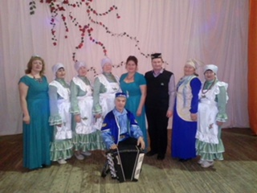
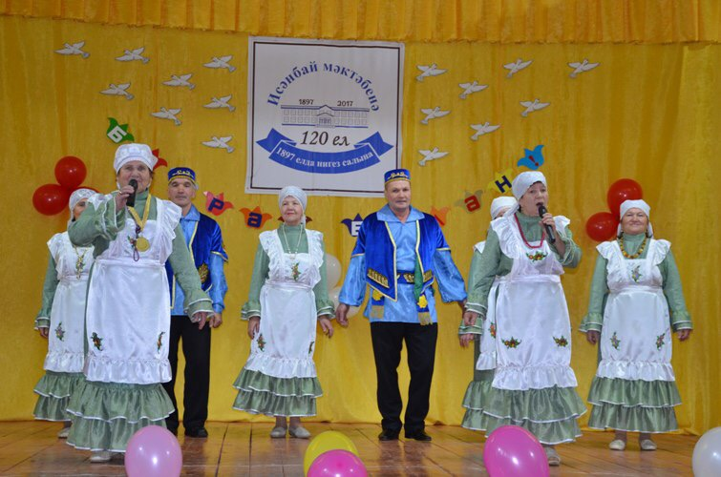

Slide 38
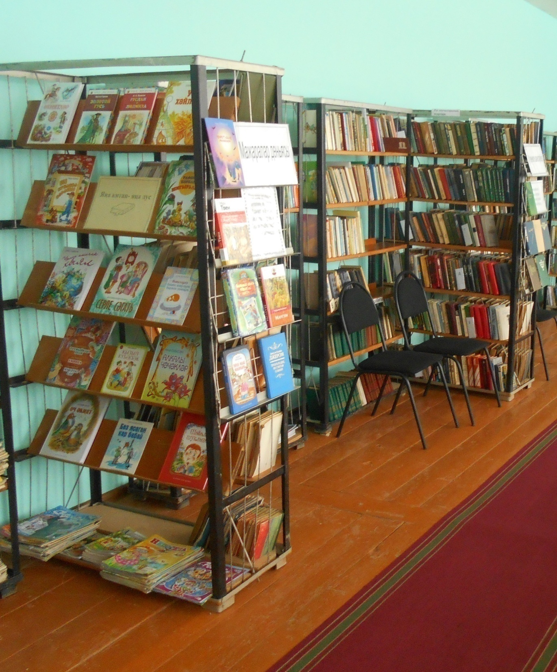
Исәнбай авыл китапханәсе
2017 ел дәвамында айлык һәм еллык планнарга нигезләнеп эш алып барды. Китапханәдә 10300 данә китап- журналлар бар. Ел барышында китапханәдә системалы рәвештә актуаль темаларга күргәзмәләр ясалды, яңа кайткан китапларга күзәтүләр, балалар белән төрле әдәби чаралар оештырылды.
Китапханәдә 10300 данә китап –журналлар (10204 сумлык):
Татар телендә-4445 данә
Рус телендә – 5078 данә

Slide 39
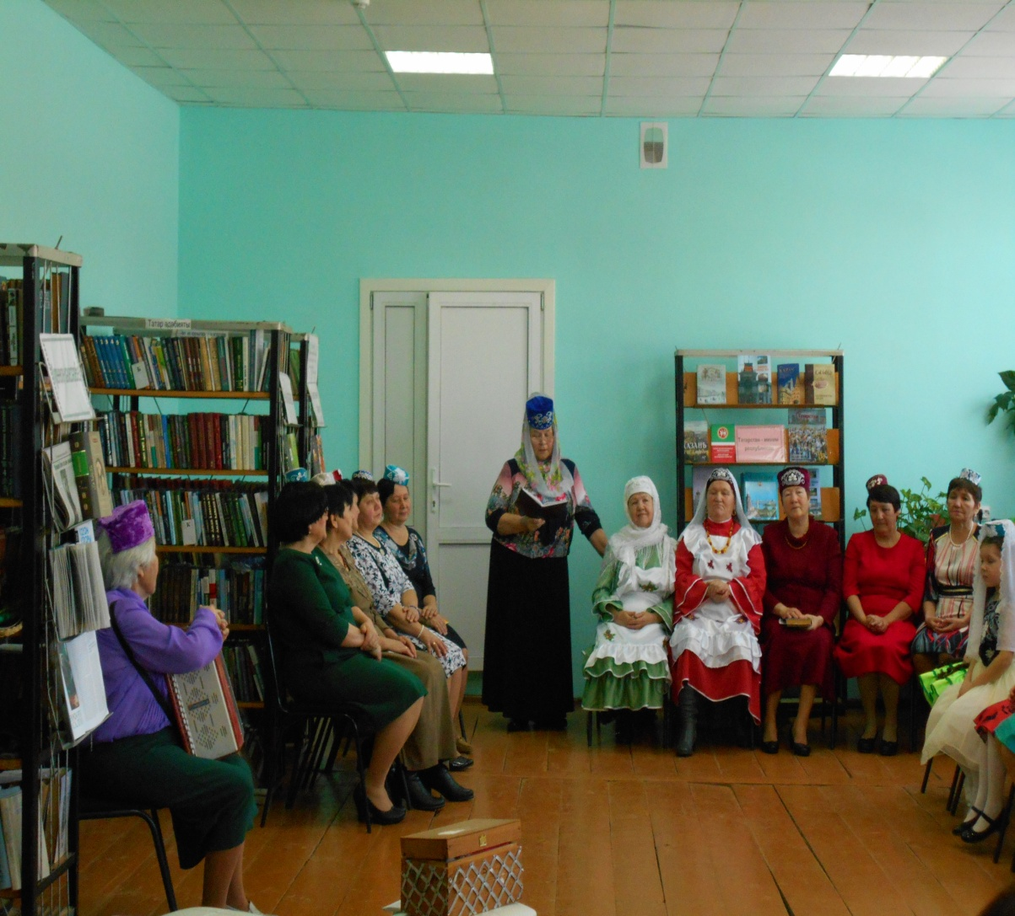
2018 елның январь аеннан мәдәният йортының китапханә залында авылыбызның хатын-кызлары белән берлектә оештырылган “Ак калфак” оешмасы оешып, бик матур гына эшли башлады. “Ак калфак” оешмасының җитәкчеләре Зарипова Ф.Н. һәм Исмагилова Г.Г. авылыбызның 40ка якын хатын-кызлары, балалар белән берлектә калфак тегү, чигү, шигырьләр язу, уку, төрле җырлар, бәетләр, кичәләр үткәрү белән шөгельләнәләр.

Slide 40
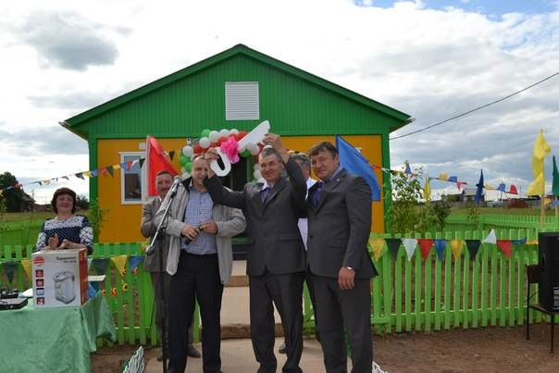
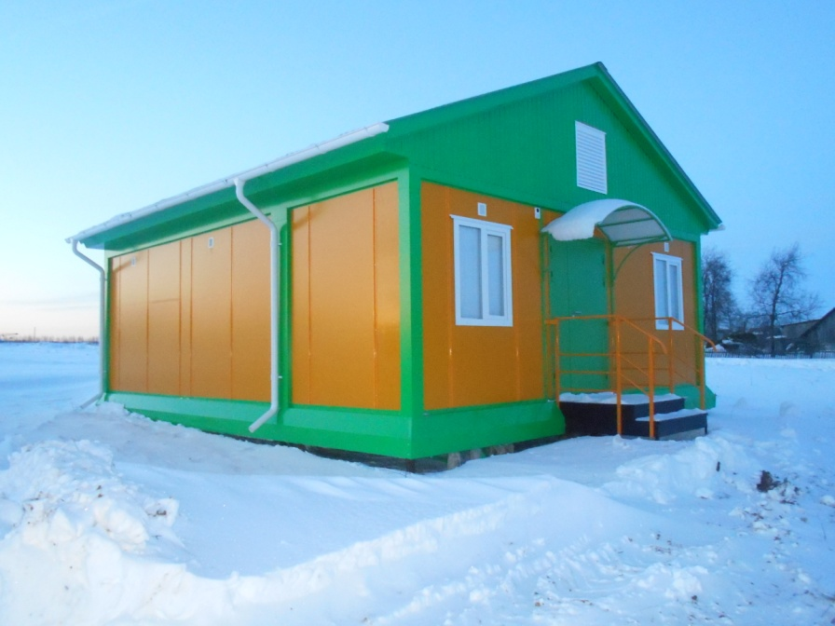
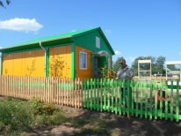
Авылыбызда урнашкан ветеринария пункты белгечләре тугызбуй, Бима авылы җирлекләренә хезмәт күрсәтә. Агрофирманың “Нәүрүз”, шәхси хуҗалыктагы терлекләргә язгы-көзге профилактик ветеринария прививкаларын үзвакытында башкаралар.

Slide 41
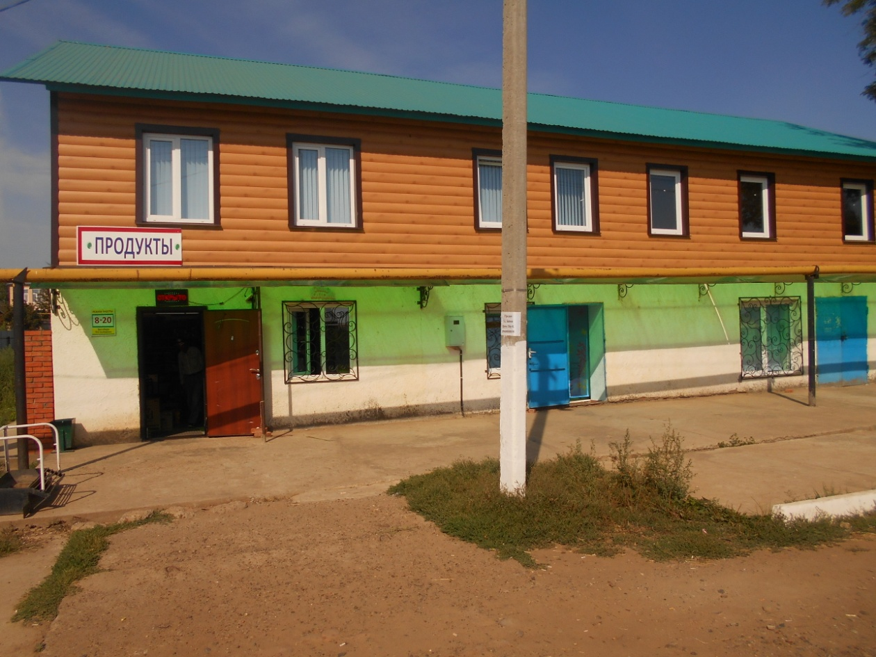
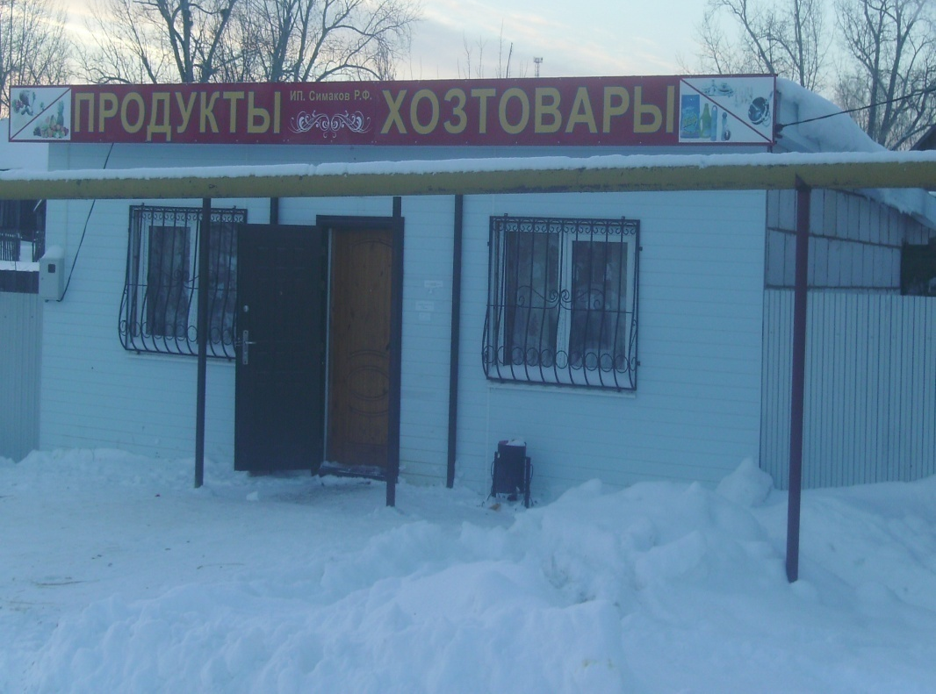
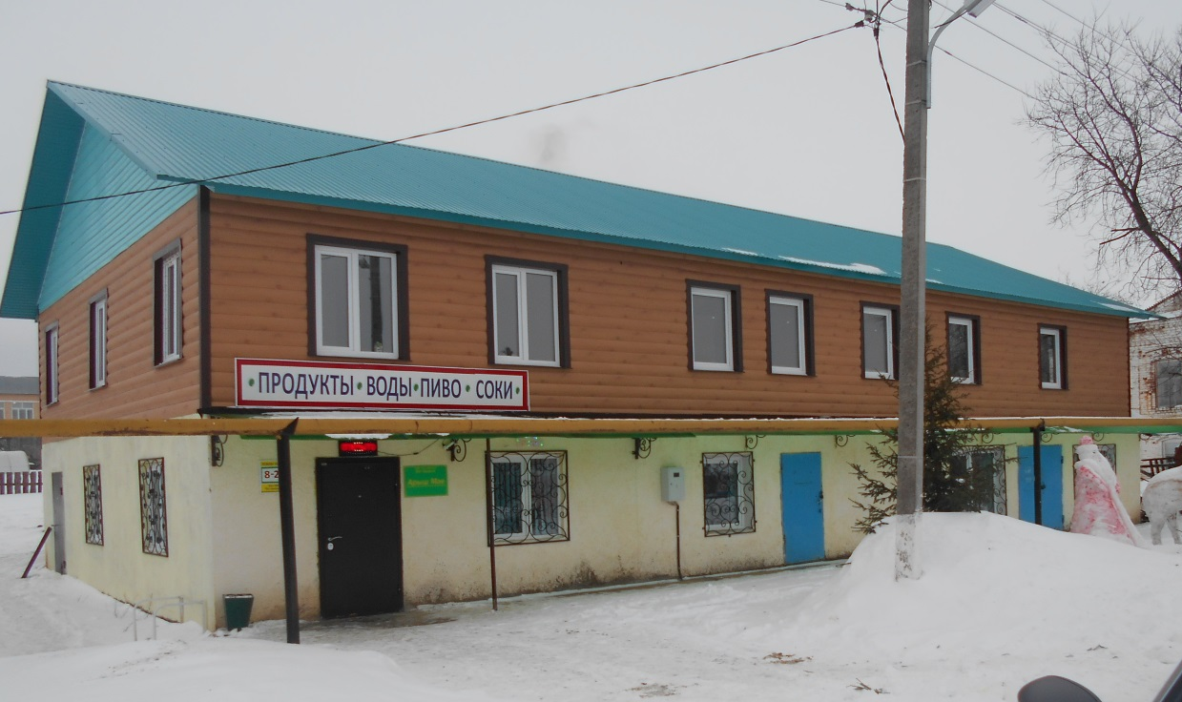
Исәнбай сәүдә кибетенең товар әйләнеше – 1млн 450 мең сум.

Slide 43
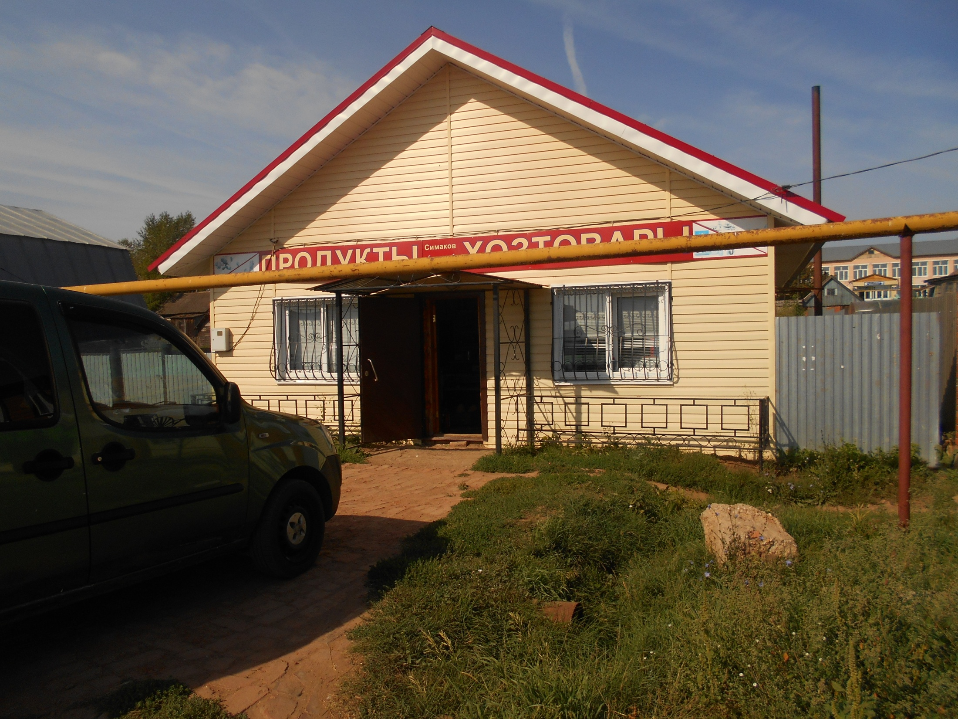

Slide 44
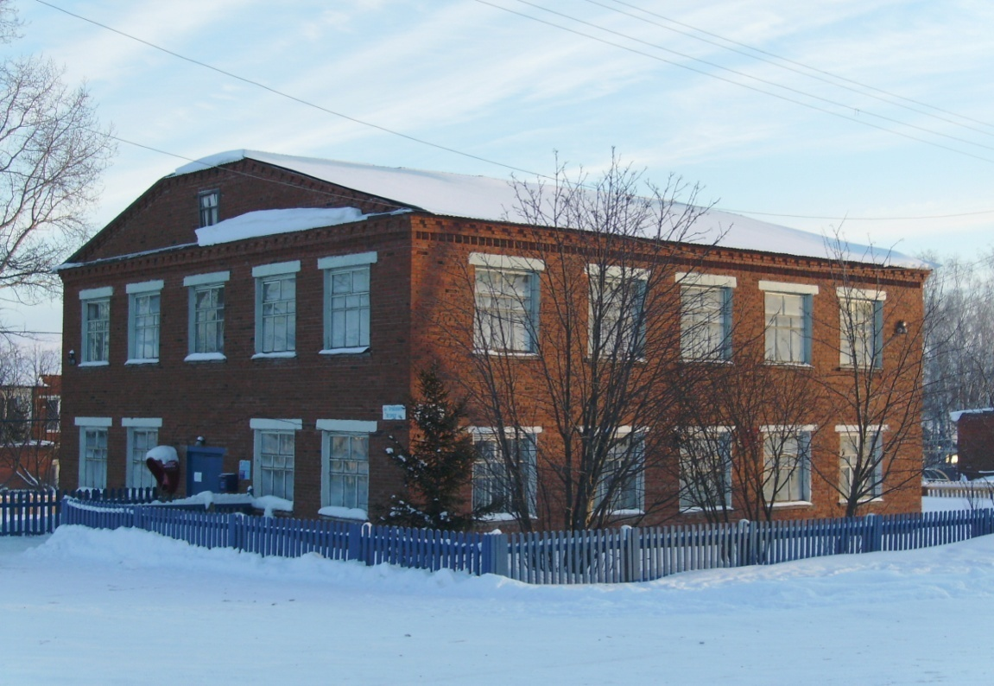
Элемтә бүлекчәсе буенча
Пенсионерларга ай саен 2 млн 700 мең сум пенсия акчасы тапшырыла;
Ел буена пенсионерларга 35 200 000 сумнан артык акча таратылган, уртача бер пенсионерга 11670 сум;
400 кешегә 120 мең сумнан артык пособие, субсидия бирелә;
20 төр журнал, 50 төрле газета таратыла
Саклык банкы
2540 вкладчикка хезмәт күрсәтә
20 артык пенсионерга пенсия акчасы бирә;
Нәүрүз һәм АгроКама хезмәткәрләре хезмәт хакы ала

Slide 45
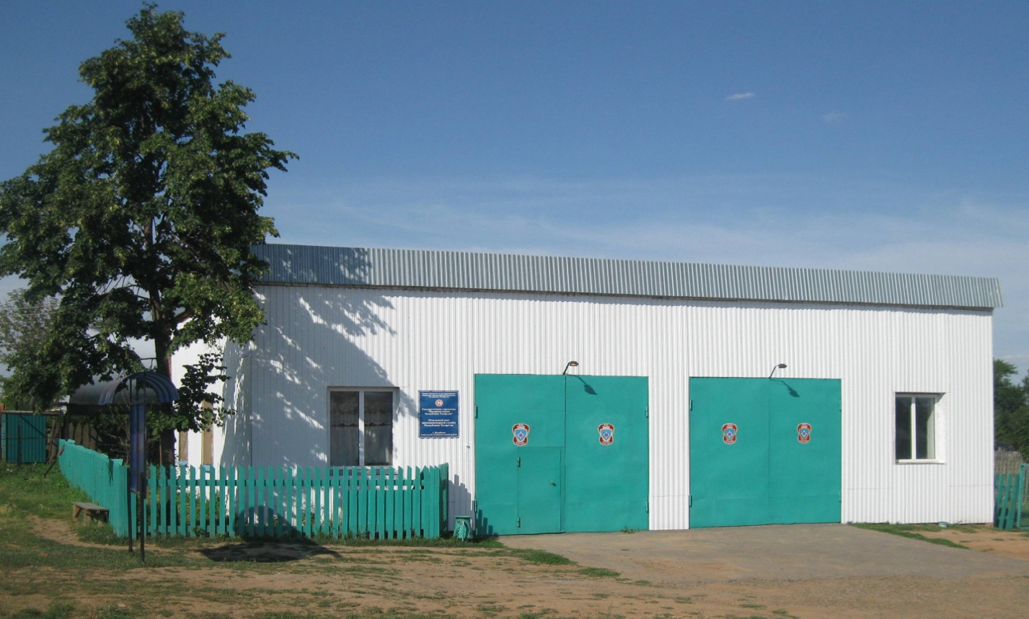
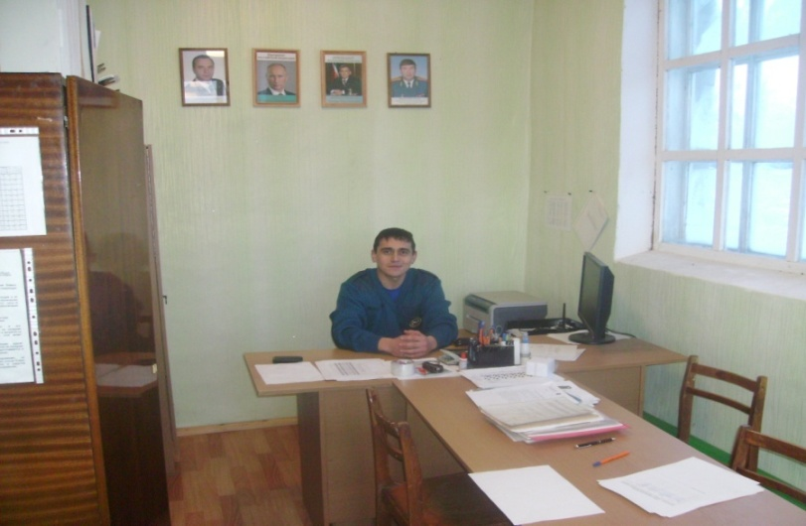
Янгын саклау бүлекчәсендә 11кеше эшли. Красный бор һәм тугызбуй зонасына хезмәт күрсәтә.

Slide 46
2018 елның 18 мартында Россия Президентын сайлау уздырылачак

Slide 47
Барлык авылдашларны 18 март 2018 елда булачак Россия Президентын сайлауга чакырам.Тавышларыгызны Россия дәүләтенең бердәмлеген саклап,халык өчен көчен куя торган лаеклы кандидатка бирүегезне сорыйм.

